Slide 1

presents
GUI Guideline
for
Well Living Android
of
Finnq
released on 18th, May, 2018
Version 1.022

Slide 2
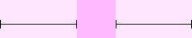
Definition
1. Numerical value
2. Notation
3. Align
4. Update mark
5. File name
가이드의 모든 수치는 ‘dp’단위로 기입 표기 생략. 이외의 단위가 쓰인 경우에만 별도 표기
본 가이드는 360 * 640 단말 기준으로 작성되었음
고정 값을 가지지 않는 가변 값의 정의는 다음과 같이 한다.
같은 값을 가지는 영역은 다음과 같이 표기.
같은 값을 가지면서 가변인 영역은 다음과 같이 표기.
등 간격으로 숫자 만큼 늘어나는 영역 < >로 표기.
가이드의 표시되는 컨텐츠의 정렬기준점은 우측 내용을 기준으로 표기.
가이드의 업데이트 내용을 Color box로 우측상단에 표기.
컴포넌트 명칭_사용된 부분_구분_상태 (ex. btn_main_menu_favorite_n.png)
버튼 누름 상태 N : Normal / P : Pressed / D : Dim / S : Selected / F : Focused
var.
a
a
var. a
var. a
숫자 (++숫자)
Top Left
Top Center
Top Right
Contents
Middle Left
Middle Center
Middle Right
Bottom Left
Bottom Center
Bottom Right
v0.1
contents

Slide 3
6. Font
7. Coordinate
8. Reference
9. Resource
기본 폰트는 Notosans 로 정의되었으며, 가이드 페이지 상에 폰트 명 기입 표기 생략. (이외의 상황에는 해당 가이드 별도 표기.)
기본 단위는 sp이고 예외의 경우 해당 가이드 별도 표기 .
해당 폰트가 설치되지 않은 단말(OS)일 경우 기본 San Serif 폰트를 적용.
가이드에 제시된 Font weight가 해당 폰트에 없을 경우 아래와 같은 원칙으로 적용될 수 있도록 한다.
텍스트가 영역보다 길어질 경우 기본적으로 말 줄임표(..)로 표시 그 외의 경우엔 가이드에 별도 표기
note에 다른 표기 없을 시 좌상단 기준 (0.0)
페이지의 부연설명이나 참고할 정보는 “※”표 하고 빨간색으로 기재. (ex. ※ 참고할 정보를 기재합니다.)
이미지 리소스는 PNG파일로 발행하며, images 폴더 안에 정리하여 제공.
가이드상의 font weight | 1차 우선 font weight | 2차 우선 font weight
Demi Light | Regular | Regular
Regular | Regular | Regular
Medium | Bold | Bold
Bold | Bold | Bold
(0,0)
(10,10)

Slide 4

10. 컴포넌트 종류 별 표기법
45 * 45
btn_main_drive_(n/p/f/d).png
var * 87
(Noto sans)
15 Regular
Line Height 18
Middle Center
N/P #4d4d4d
D #d6d6d6
영역 초과 시 말줄임 표시
이미지
사이즈
파일명
텍스트
필드 사이즈
(폰트 이름)
폰트 크기와 굵기
줄 간격
폰트 align
상태 별 컬러
기타 부연 설명

Slide 5
History
Version | Date | Issue | Note
v0.1 | 2017.12.15 | 문서 생성
v0.2 | 2018.01.02 | 가이드 수정 00. General rule > 신고하기 > 글쓰기 input field 정의 수정 00. 앱실행 > 서비스소개 영상 수정 06. 사진첩 삭제
v0.3 | 2018.03.09 | 가이드 수정 00. General Rule > Action bar Text button 수정 00. General rule > 게시글 작성 input field 수정 버튼 이미지 수정 00. General rule > 게시글 작성 > 사진추가 input field 수정 00. General rule > 신고하기 > Drop down Text size, color 수정 글자 수 가이드 추가 00. General rule > 신고하기 하단 여백 영역 설정
V0.2
V0.3

Slide 6
History
Version | Date | Issue | Note
v0.3 | 2018.03.09 | 가이드 수정 00. General rule > 신고하기 > 글쓰기 Text size 수정 input field.9 이미지 수정, 최소 사이즈 삭제 04. 모임 > 글쓰기 Text size 수정 글자 수 가이드 추가 input field.9 이미지 수정 05. 인생톡톡 > 일상톡톡 > 사진이야기 input field.9 이미지 수정 버튼 이미지 수정 가이드 추가 00. General rule > 이미지 00. General rule > 네트워크 오류 01. 로그인 > 사용 권한 07. 더보기 > 프로필 설정
v0.4 | 2018.03.12 | 가이드 수정 01. 앱실행 > 서비스소개 버튼 높이 및 텍스트 스타일 수정 닫기만 나올 경우 추가 가이드 추가 07. 더보기 > 알림 설정 가이드 추가
V0.3
V0.4

Slide 7
History
Version | Date | Issue | Note
v0.5 | 2018.03.21 | 가이드 추가 07. 더보기 > 고객센터 > 문의하기
v0.6 | 2018.04.11 | 가이드 수정 01. 앱실행 > 스플래시 Splash image 수정 01. 앱실행 > 서비스소개 intro_(01~04).mp4 수정
v0.61 | 2018.04.20 | 가이드 수정 07. 더보기 > 프로필 설정 프로필 이미지 수정
V1.0 | 2018.04.30 | 가이드 수정 전체페이지 text 수정 Medium -> Bold Demilight -> Regular
V1.01 | 2018.05.04 | 가이드 수정 01. 앱실행 > 사용권한 상단 문구 및 디자인 수정
V0.5
V0.6
V0.61
V1.0
V1.01

Slide 8
History
Version | Date | Issue | Note
V1.02 | 2018.05.16 | 가이드 수정 01. 앱실행 > 서비스소개 서비스 소개 애니메이션 파일 gif로 교체 00. General rule > Popup 내용 추가
V1.021 | 2018.05.17 | 가이드 수정 00. General rule > Popup 내용 수정
V1.022 | 2018.05.18 | 가이드 수정 07. 더보기 > 프로필 설정 글자수 카운트 추가
V1.02
V1.021
V1.022

Slide 9
Resource
Version | Date | Added | Modified | Deleted
v0.2 | 2018.01.02 |  | intro_01.mp4 | intro_05.mp4
v0.3 | 2018.03.09 | icon_talk_add_photo_l.png icon_talk_add_photo_s.png img_general_profile_01.png img_general_profile_02.png btn_more_camera_n.png btn_more_camera_p.png btn_more_camera_f.png btn_more_camera_d.png img_general_location.png img_general_camera.png img_general_sms.png img_general_phone.png img_general_logo.png btn_general_more_n.png btn_general_more_p.png btn_general_more_f.png btn_general_more_d.png | bg_general_input_field_n.9.png bg_general_input_field_f.9.png btn_general_photo_(n/p/f/d).png btn_general_camera_(n/p/f/d).png
v0.4 | 2018.03.12 | btn_general_toggle_on_n.png btn_general_toggle_on_p.png btn_general_toggle_on_f.png btn_general_toggle_on_d.png btn_general_toggle_off_n.png btn_general_toggle_off_p.png btn_general_toggle_off_f.png btn_general_toggle_off_d.png btn_general_arrow_n.png btn_general_arrow_p.png btn_general_arrow_f.png btn_general_arrow_d.png btn_general_back_n.png btn_general_back_p.png btn_general_back_f.png btn_general_back_d.png | bg_general_dropdown_list_f.9.png

Slide 10
Resource
Version | Date | Added | Modified | Deleted
v0.6 | 2018.04.11 |  | intro_(01~04).mp4 bg_splash
v0.61 | 2018.04.20 |  | img_general_profile_01.png | img_general_profile_02.png
v1.01 | 2018.05.04 |  |  | img_general_logo.png
v1.02 | 2018.05.16 | intro_(01~04).gif bg_general_popup_01.9.png bg_general_popup_02.9.png |  | intro_(01~04).mp4
v1.021 | 2018.05.17 | bg_general_popup_btn_1.9.png bg_general_popup_btn_2_l.9.png bg_general_popup_btn_2_r.9.png bg_general_popup_top.9.png |  | bg_general_popup_01.9.png bg_general_popup_02.9.png

Slide 11
Table of Contents
00. General Rule
01. 앱실행
04. 모임
05. 인생톡톡
06. 사진첩
07. 더보기

Slide 12
00. General Rule

Slide 13
00. General rule > Text Button
Type 1
Type 2
Text Button Normal
Text Button Normal
Text Button Pressed
Text Button Pressed
Text Button Focused
Text Button Focused
Text Button Disable
Text Button Disable
N : #ee7e4d
P : #e8683d
F : #e8683d
D : #cccccc
텍스트 버튼이 작동하는데 불편함이 없도록 텍스트 좌, 우, 상, 하로 6 이상 마진값을 준다
N : #333333
P : #e8683d
F : #e8683d
D : #cccccc

Slide 14
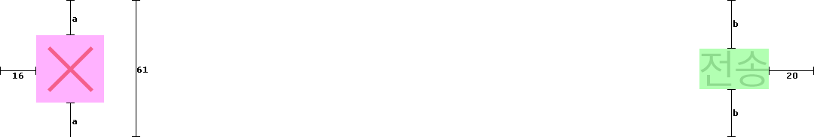
V0.3
Text button 수정
V0.4
Back 버튼 추가
00. General Rule > Action bar
30 * 30
btn_general_close_n.png
btn_general_close_p.png
btn_general_close_f.png
btn_general_close_n.png
btn_general_back_n.png
btn_general_back_p.png
btn_general_back_f.png
btn_general_back_d.png
Text width * text height
16 Bold
Middle right
00. General rule > Text Button > type1

Slide 15
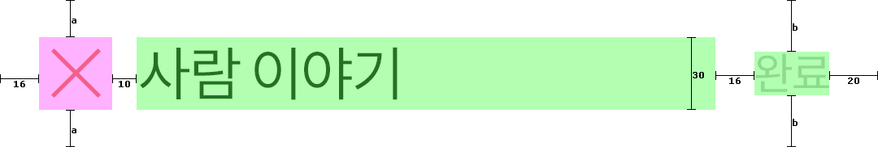
00. General Rule > Action bar
61
Var * 30
24 regular
Middle left
#333333

Slide 16

V0.3
가이드 추가
00. General rule > 이미지
#fafafa
Inner line 1 #000000
Opacity 9%
100 * 100
img_general_dummy.png
영역내 middle center 정렬

Slide 17
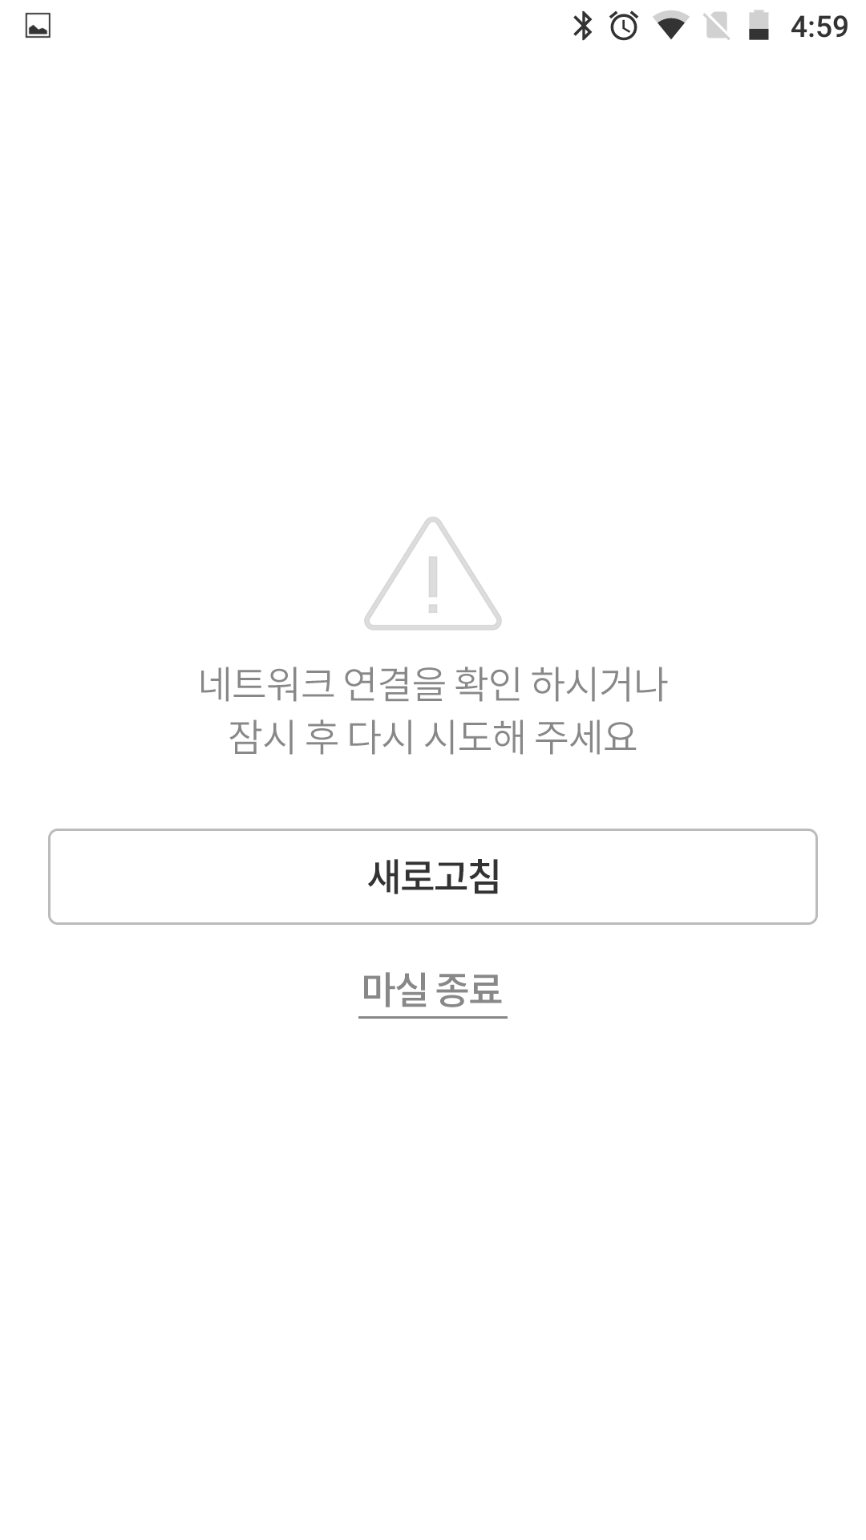
V0.3
가이드 추가
00. General rule > 네트워크 오류
a
a

Slide 18
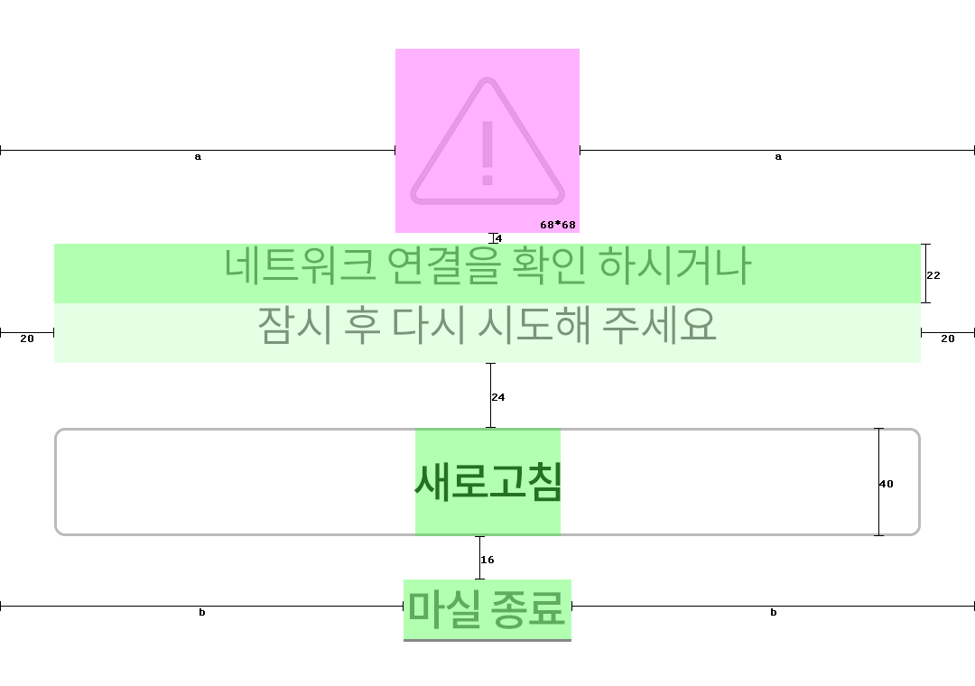
V0.3
가이드 추가
00. General rule > 네트워크 오류
68 * 68
img_general_network.png
Var * 22(++22)
16 regular
Top center
Line height 22
#aaaaaa
Var-40 * 40
btn_general_white_n.9.png
btn_general_white_p.9.png
btn_general_white_f.9.png
btn_general_white_d.9.png
Var * 40
16 bold
Middle center
00. General rule > Text Button > type2
Text width * 22
16 bold
Middle center
Under line
N : #888888
P : #e8683d
F : #e8683d
D : #cccccc

Slide 19
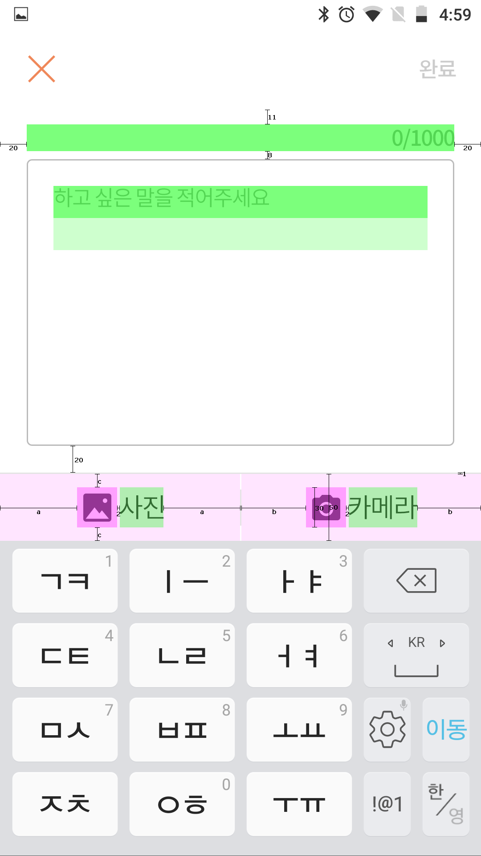
00. General rule > 게시글 작성
00. General rule > Action bar 참조
전체 BG
#ffffff
00. General rule > 신고하기 > 글쓰기 참조

Slide 20
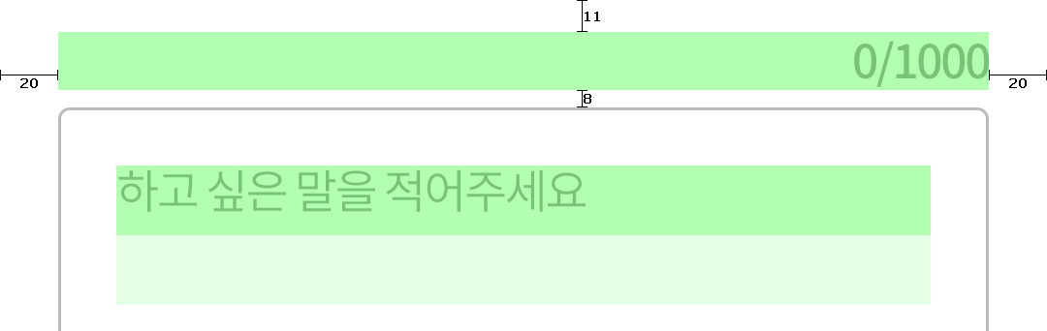
V0.3
input field 수정
00. General rule > 게시글 작성
Var * 20
16 bold
Middle right
#aaaaaa
Var * 24(++24)
16 regular
top left
Line height 22
Guide #aaaaaa
Input #333333
Input field 상, 하 여백 동일
Text가 작성 영역 초과시 text 늘어나는만큼 늘어남
var * var (최소 height 214)
bg_general_input_field_n.9.png
var * var (최소 height 214)
bg_general_input_field_f.9.png

Slide 21
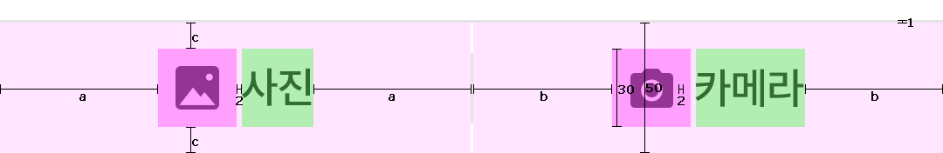
V0.3
버튼 이미지 수정
00. General rule > 게시글 작성
1
1/2
1/2
device width * 50
#ffffff
1/2 * 50
터치 영역
device width * 1
#e4e4e4
Text width * 30
16 bold
Middle left
00. General rule > Text Button > type2 참조
30 * 30
btn_general_photo_(n/p/f/d).png
1 * 27
#e4e4e4
50 영역에서 상하 중앙정렬
30 * 30
btn_general_camera_(n/p/f/d).png

Slide 22
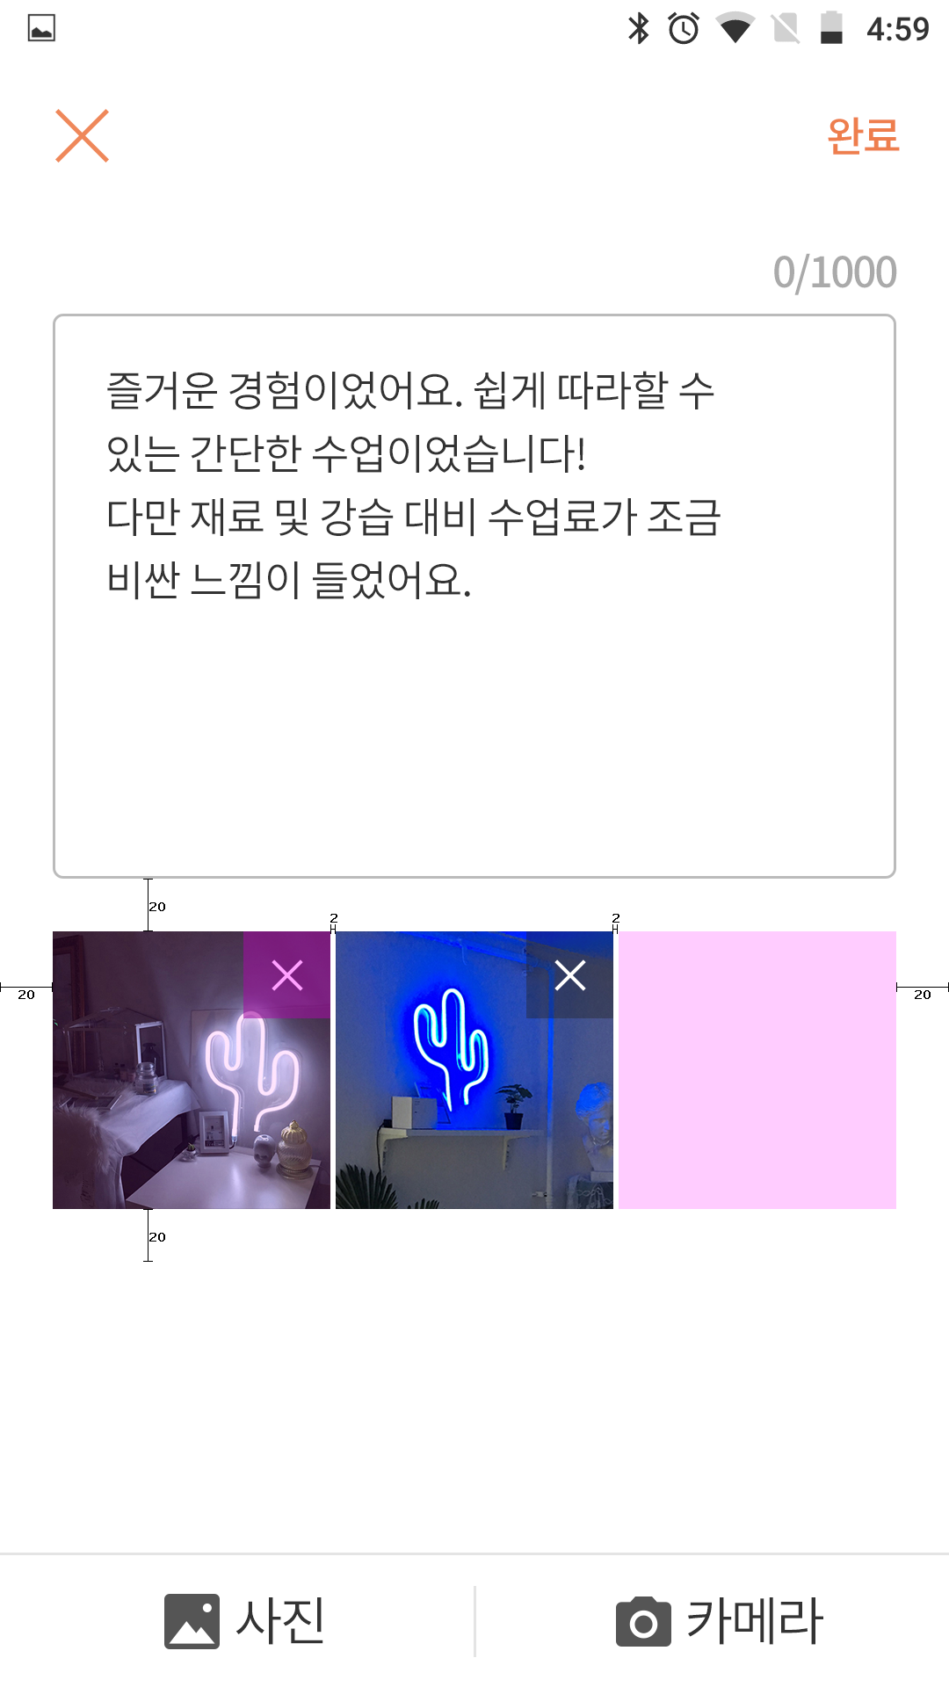
V0.3
input field 수정
00. General rule > 게시글 작성 > 사진추가
00. General rule > Action bar 참조
전체 BG
#ffffff
00. General rule > 게시글 작성 참조

Slide 23
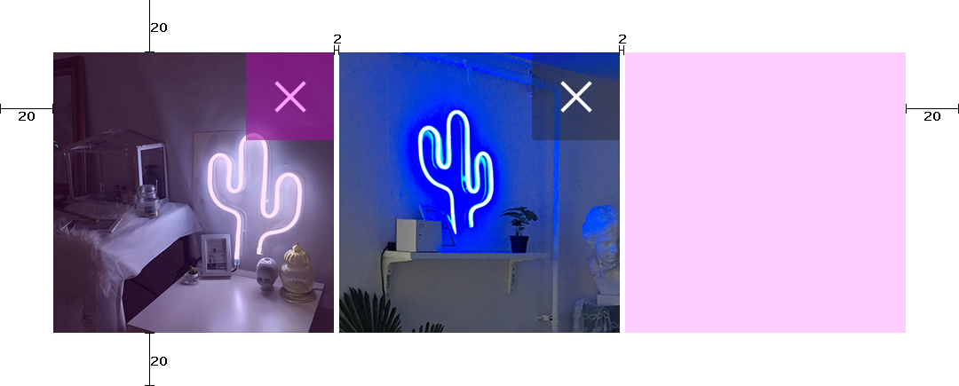
00. General rule > 게시글 작성 > 사진추가
1/3
1/3
1/3
이미지는 가로세로 중 짧은 것을 기준으로 정비례로 리사이징 후 영역내에 middle center
Bg color #000000
Inner stroke 1px #000000 opacity 18%
33 * 33
btn_photo_delete_(n/p/f/d).png
1:1 이미지 영역에서 우측상단에 위치

Slide 24
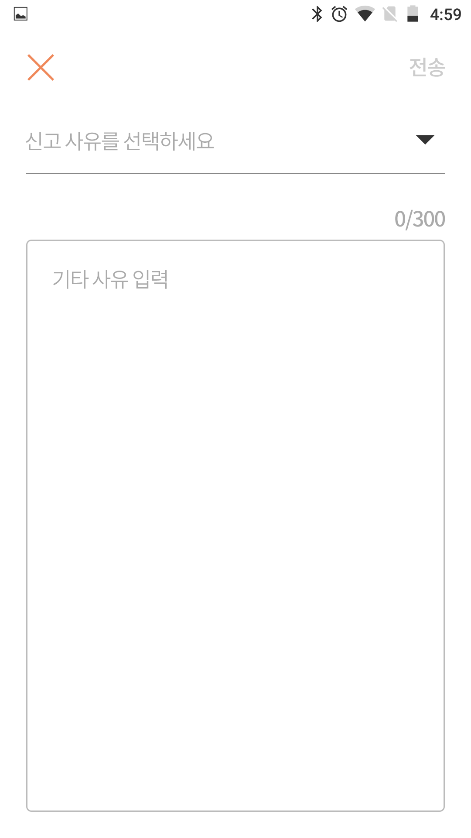
00. General rule > 신고하기

Slide 25
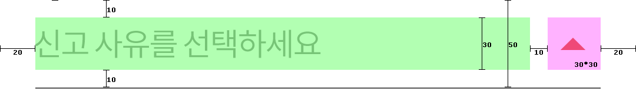
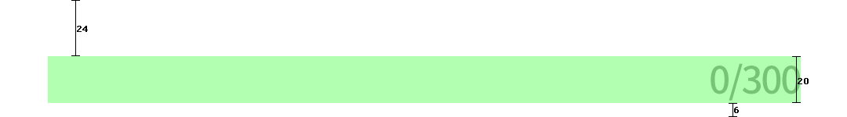
V0.3
Text size, color 수정
글자 수 가이드 추가
00. General rule > 신고하기 > Drop down
Bg color #ffffff
var * 1
# 888888
Var * 20
16 bold
Middle right
#aaaaaa
Var * 30
Guide : 16 regular
Input : 16 bold
Middle left
guide : #aaaaaa
input : #333333
30 * 30
btn_general_dropdown_down_n.png
btn_general_dropdown_down_p.png
btn_general_dropdown_down_f.png
btn_general_dropdown_down_d.png
btn_general_dropdown_up_n.png
btn_general_dropdown_up_p.png
btn_general_dropdown_up_f.png
btn_general_dropdown_up_d.png

Slide 26
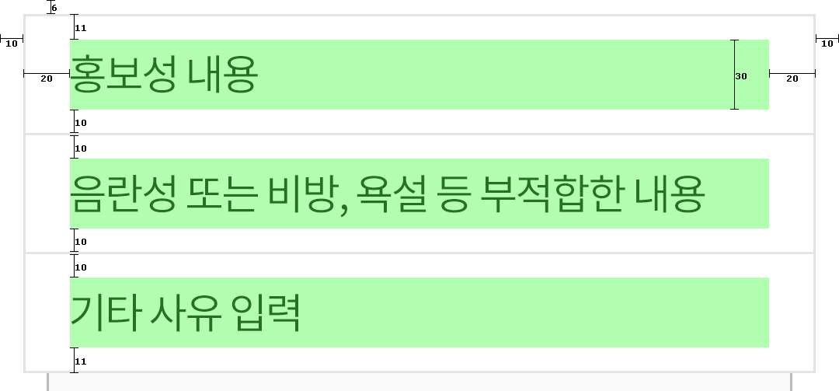
V0.3
Text size 수정
00. General rule > 신고하기 > Drop down
Bg color #ffffff
52
Var * 30
16 regular
Middle left
#333333
Drop down BG width * 1
# e4e4e4
Drop down BG
Var-20 * var
bg_general_dropdown.9.png
1
1

Slide 27
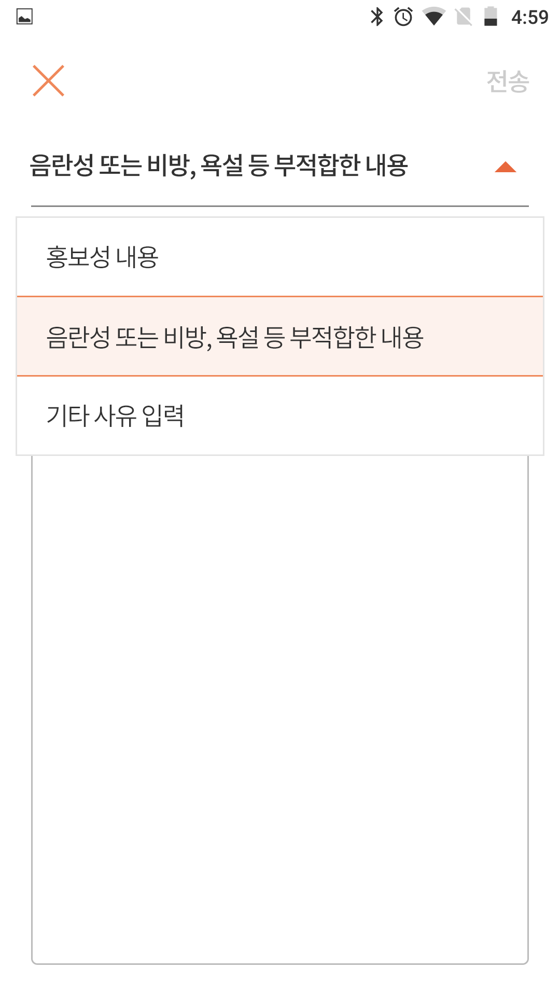
V0.3
하단 여백 영역 설정
00. General rule > 신고하기
20

Slide 28
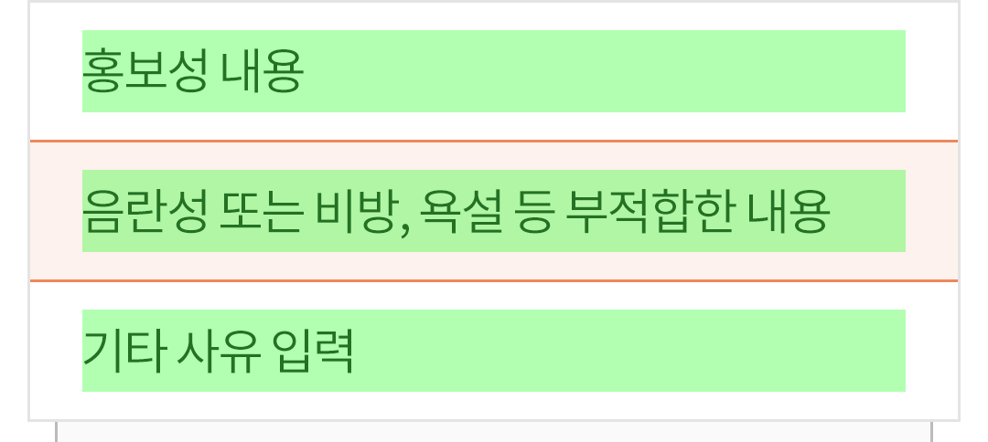
00. General rule > 신고하기 > Drop down
Bg color #ffffff
52
1
List Press
Var * 52
List bg f4f4f4
List Focus
Var * 52
bg_general_dropdown_list_f.9.png
1

Slide 29
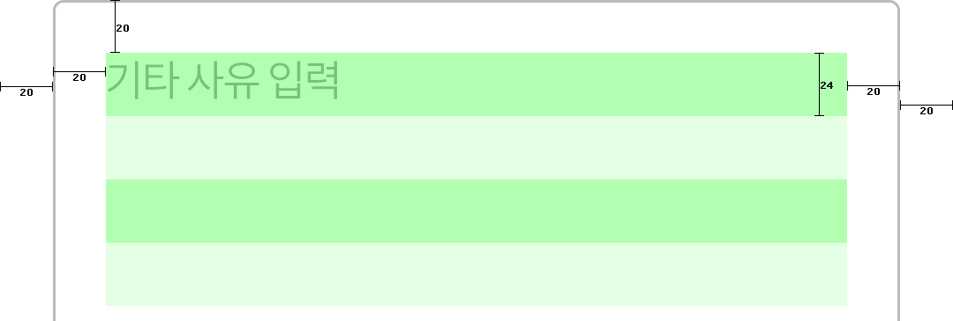
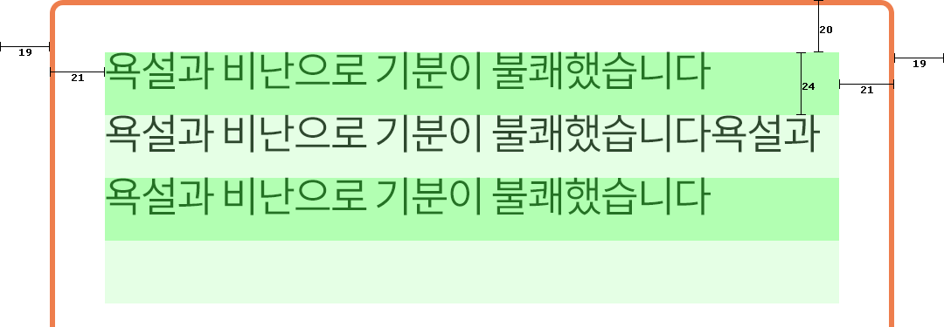
V0.2
input field 정의 수정
00. General rule > 신고하기 > 글쓰기
V0.3
Text size 수정
input field.9 이미지 수정, 최소 사이즈 삭제
Bg color #ffffff
Input field 상, 하 여백 동일
Text가 작성 영역 초과시 text 늘어나는만큼 늘어남
var * var bg_general_input_field_n.9.png
Var * 24(++24)
16 regular
top left
Line height 24
Guide #aaaaaa
Input #333333
Input field 상, 하 여백 동일
Text가 작성 영역 초과시 text 늘어나는만큼 늘어남
var * var bg_general_input_field_f.9.png

Slide 30
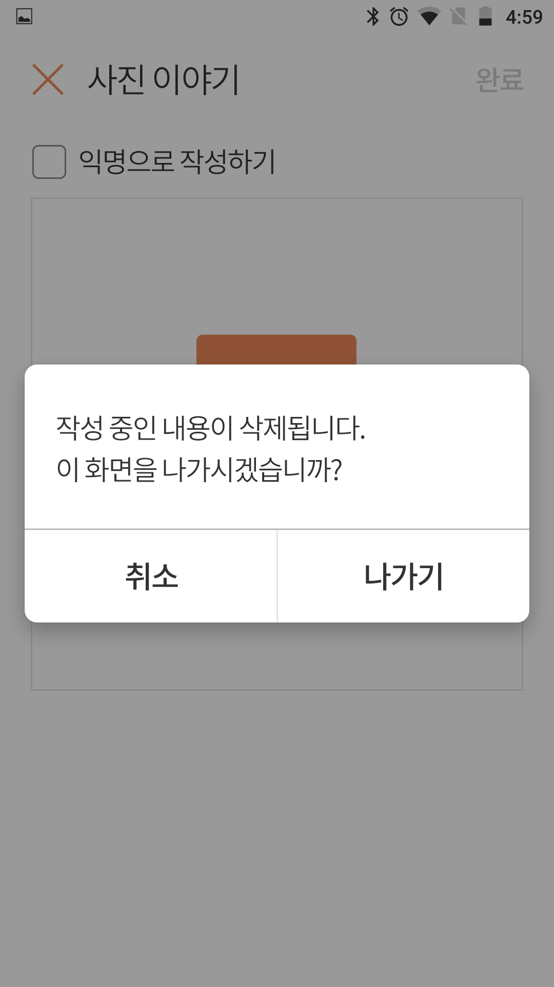
V1.02
가이드 추가
00. General rule > Popup
a
3
3
a
화면 가로 세로 중앙에 위치

Slide 31
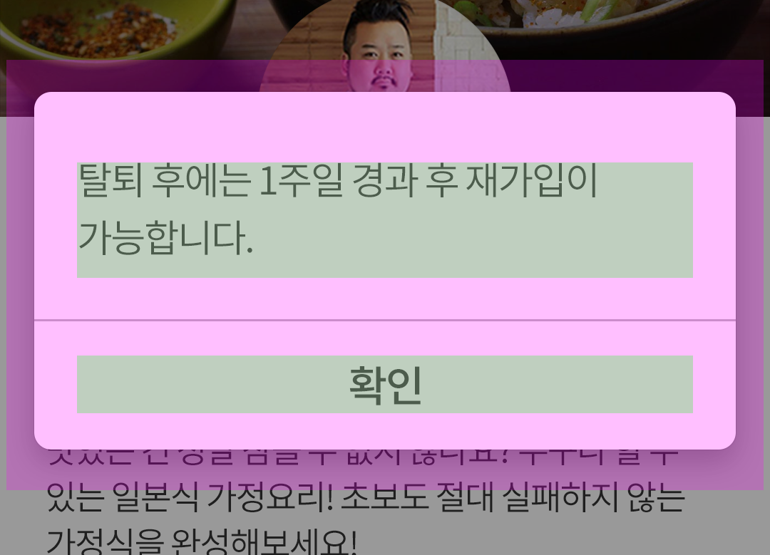
V1.021
가이드 수정
00. General rule > Popup > 1 button
W : Var (단말 가로폭에 따라 증감) 기본 354
H : 메시지 줄수에 따라 가변
(1줄일 경우 95)
bg_general_popup_top.9.png
48
33
33
W : 가변 (단말 가로폭에 따라 증감)
H : 가변 (메시지 1줄 당 27씩 증가)
18 Regular
Top Left
#333333
W : Popup width-26
H : 1
메시지 영역 최하단에 배치
#bbbbbb
13
20
13
16
33
33
W : Var (단말 가로폭에 따라 증감) 기본 354
H : 79
bg_general_popup_bnt_1.9.png
Var (기본288) * 27
20 Bold
Middle center
#333333
3
36
3
버튼 터치영역 버튼 BG 이미지 전체

Slide 32
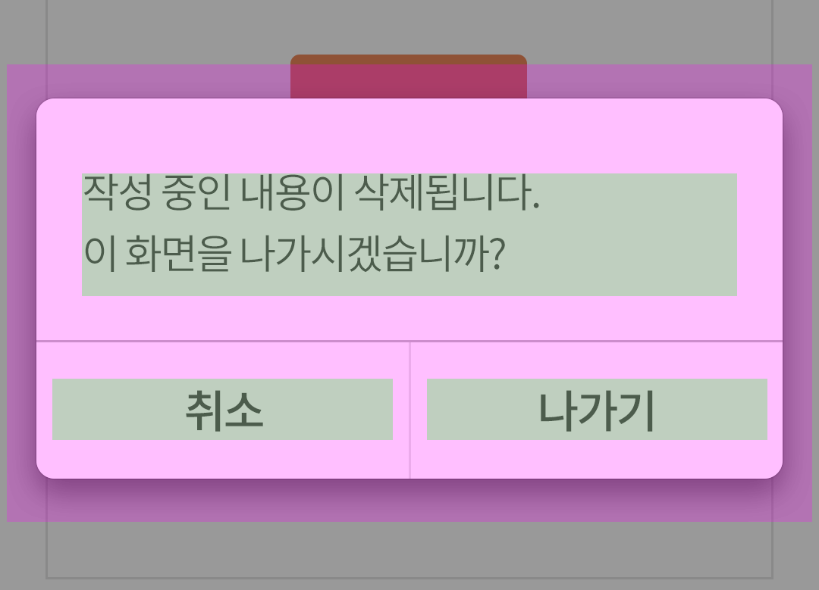
V1.021
가이드 수정
00. General rule > Popup > 2 buttons
W : Var (단말 가로폭에 따라 증감) 기본 354
H : 메시지 줄수에 따라 가변
bg_general_popup_top.9.png
48
33
33
W : 가변 (단말 가로폭에 따라 증감)
H : 가변 (메시지 1줄 당 27씩 증가)
18 Regular
Top Left
#333333
W : Popup width-26(기본 328)
H : 1
메시지 영역 최하단에 배치
#bbbbbb
13
20
13
16
W : 메시지 영역 Width/2
(기본 177)
H : 79
bg_general_popup_bnt_2_l.9.png
bg_general_popup_bnt_2_r.9.png
20
7
7
20
Var (기본150) * 27
20 Bold
Middle center
#333333
3
36
3
19
W : 1
H : 60
버튼 영역 중앙 최상단에 배치
#e4e4e4
버튼 터치영역 버튼 BG 이미지 전체

Slide 33
01. 앱실행

Slide 34

V0.6
Splash image 수정
01. 앱실행 > 스플래시
Device width 에 맞추어 Ratio를 유지하며 꽉차게 배치
(360 * 640)
bg_splash.png
Bottom center

Slide 35
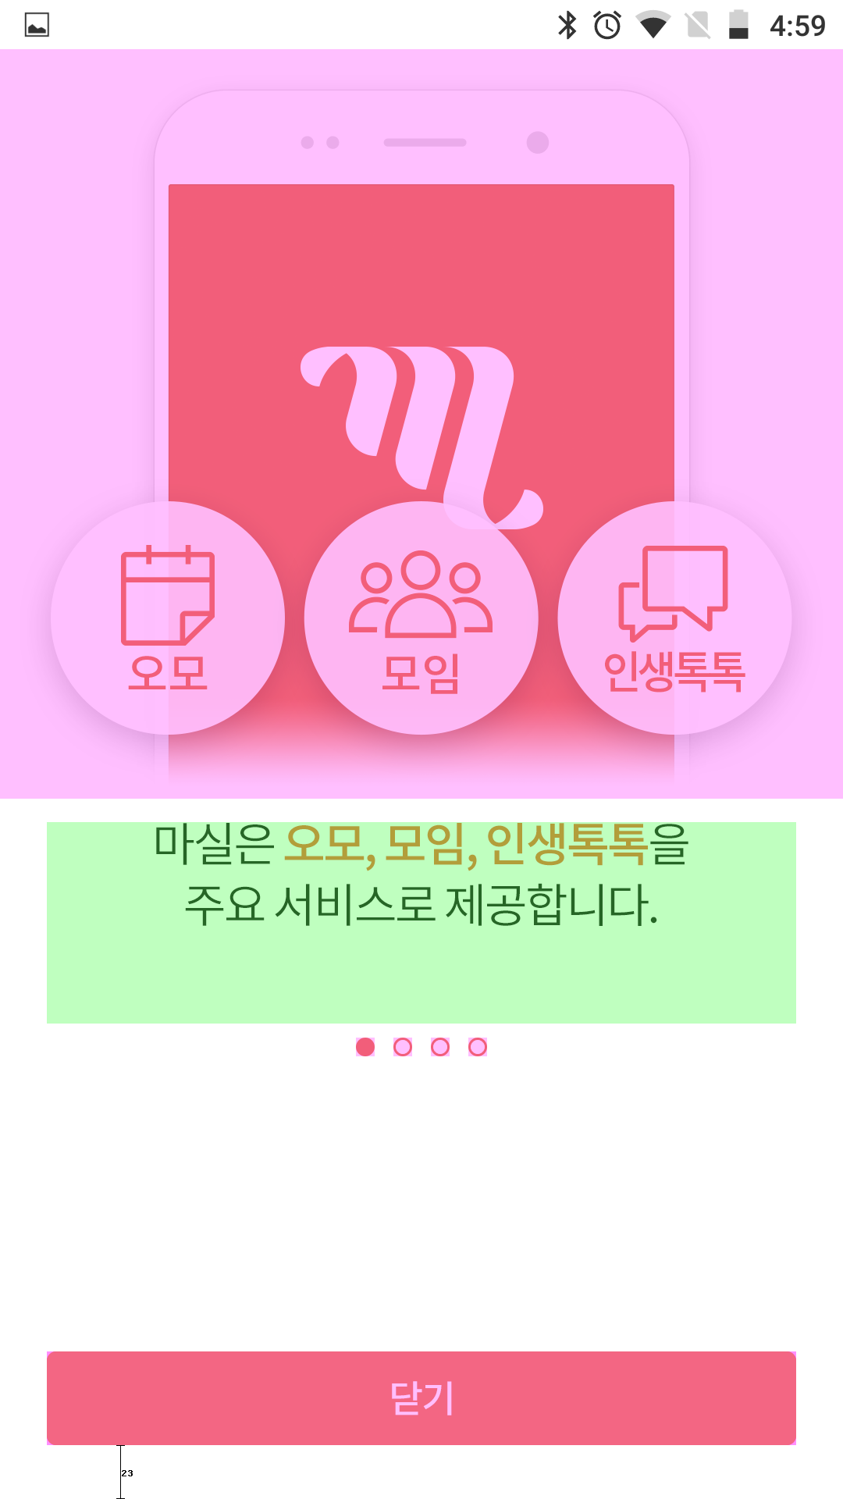
V0.2
영상 수정
V0.6
intro_(01~04).mp4 수정
01. 앱실행 > 서비스소개
V1.02
애니메이션
intro_(01~04).gif로 교체
Device width 에 맞추어 Ratio를 유지하며 꽉차게 배치
(360 * 320)
intro_(01~04).gif
페이지 전환 시 1회 재생 후 정지
Flick Area
(417)
10
단말 height 변동 시 이 부분이 늘어나거나 줄어듦
6
가변영역
20
20
20
16

Slide 36
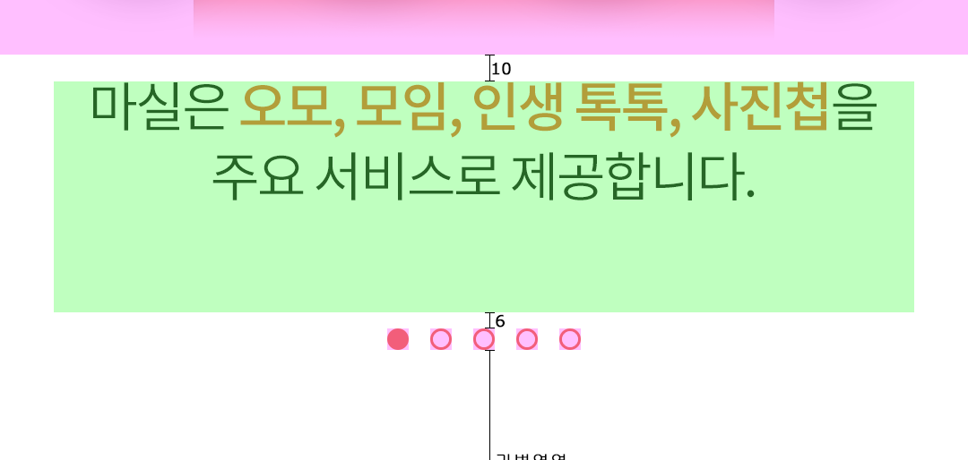
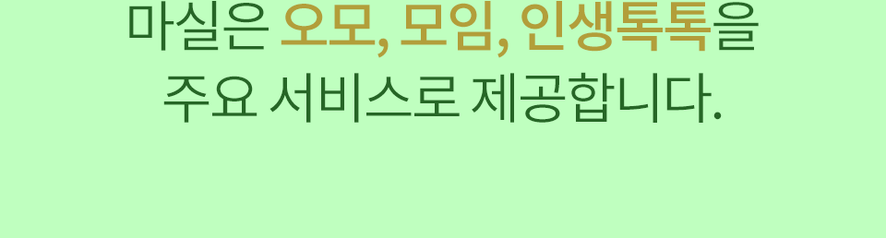
V0.2
영상 수정
01. 앱실행 > 서비스소개
Device width-40 * 86
(320 * 86)
20 regular, bold
Top. Center
#333333, #ee7e4d
Line height 26
20
20
8 * 8
icon_general_indicator_on.png
icon_general_indicator_off.png
a
8
8
8
a

Slide 37
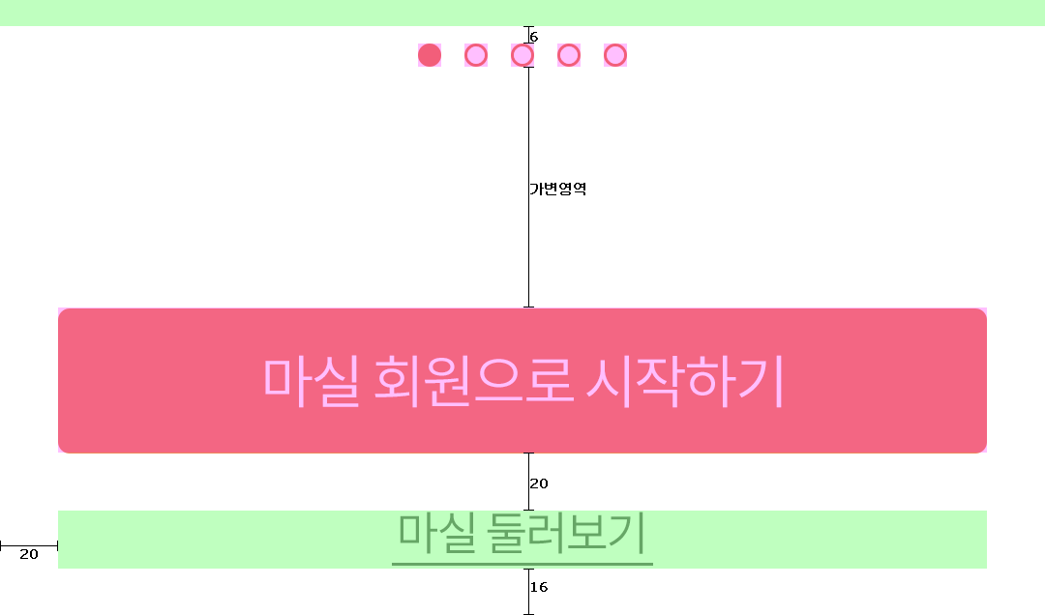
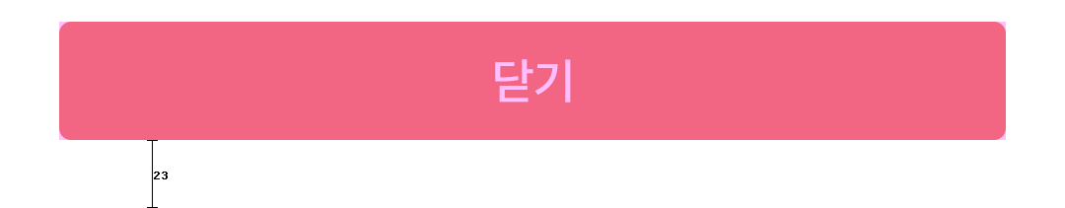
V0.4
버튼 높이 및 텍스트 스타일 수정
닫기만 나올 경우 추가
01. 앱실행 > 서비스소개
8
8
8
단말 height 변동시 이 부분이 늘어나거나 줄어들게
Device width-40 * 40
(320 * 40)
16 bold
Middle. Center
#ffffff
Device width-40 * 40
btn_general_orange_n.9.png
btn_general_orange_p.9.png
btn_general_orange_f.9.png
btn_general_orange_d.9.png
20
20
20
Device width-40 * 20
16 regular
Middle. Center
underline
#888888
닫기 버튼만 나올 경우

Slide 38
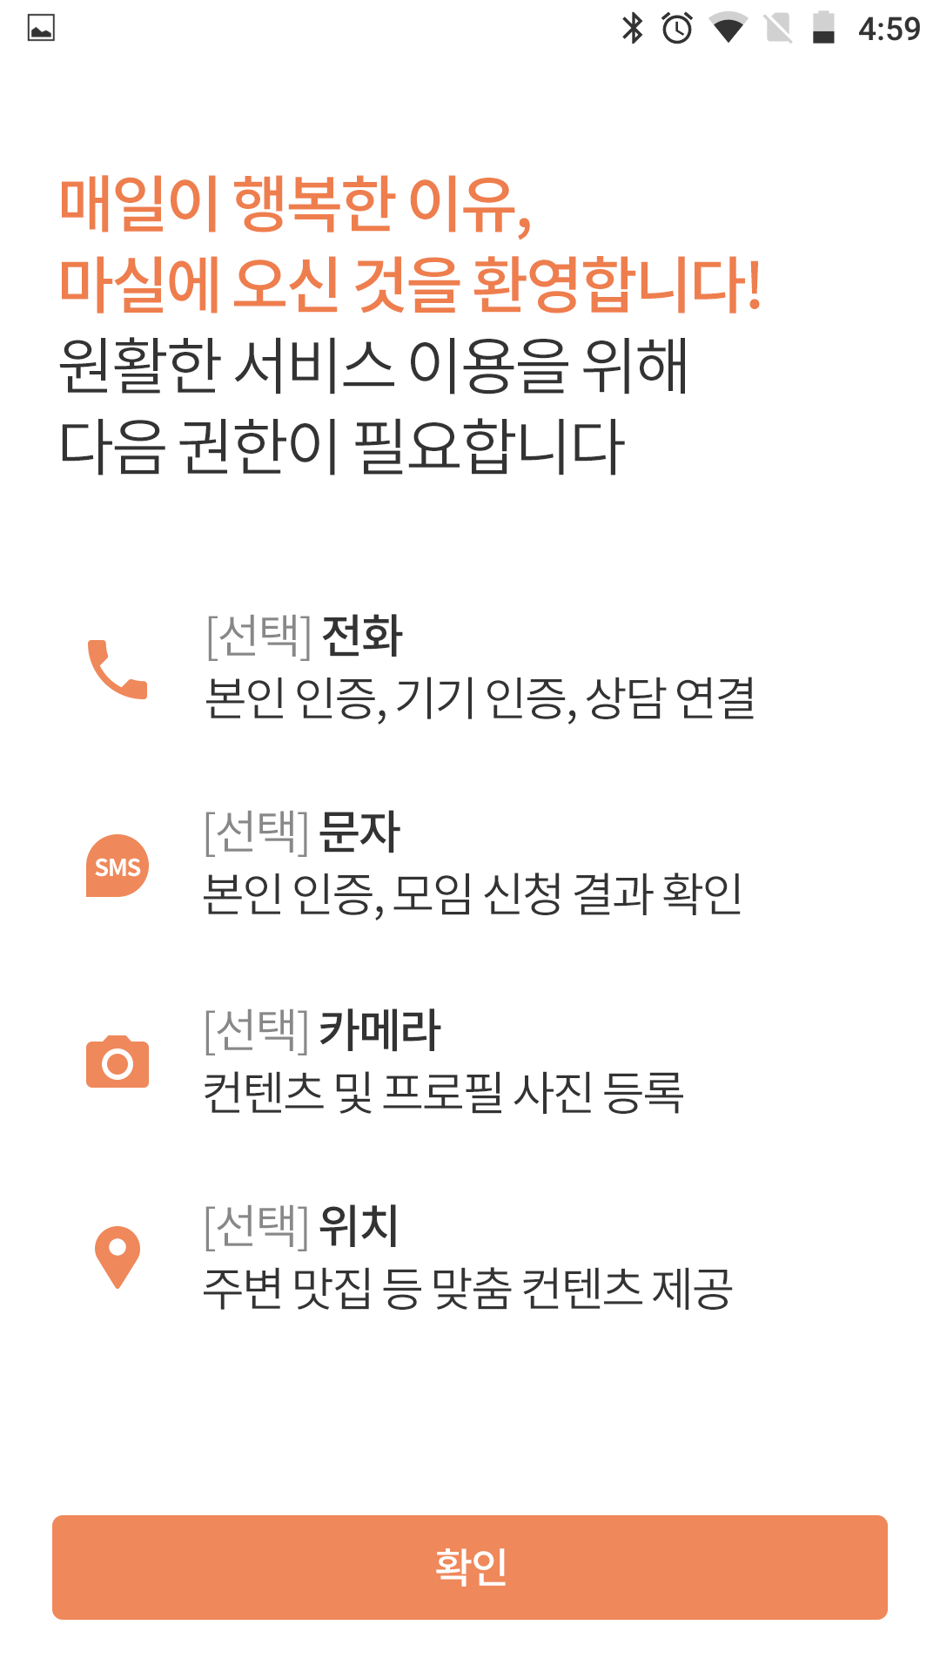
V0.3
가이드 추가
01. 앱실행 > 사용 권한
V1.01
문구 및 디자인 수정

Slide 39
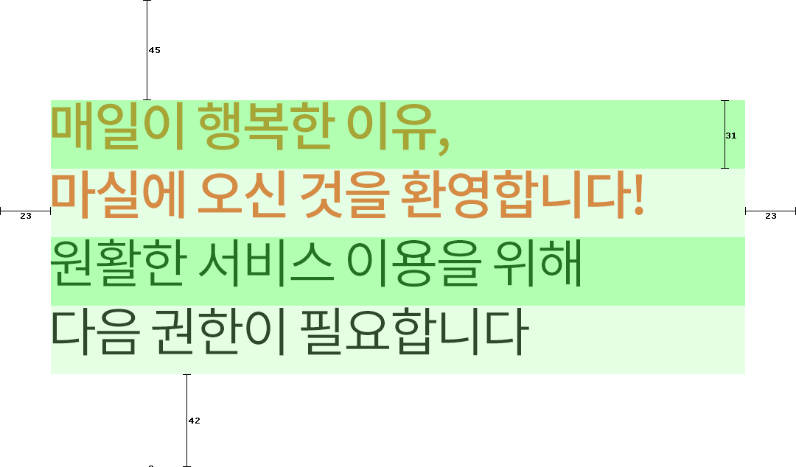
V0.3
가이드 추가
01. 앱실행 > 사용 권한
V1.01
문구 및 디자인 수정
Bg color #ffffff
var * 31(++31)
24 bold
Line height 31
Middle Left
#ee7e4d
24 regular
Line height 31
Middle Left
#333333

Slide 40
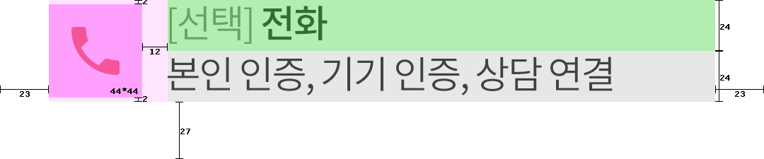
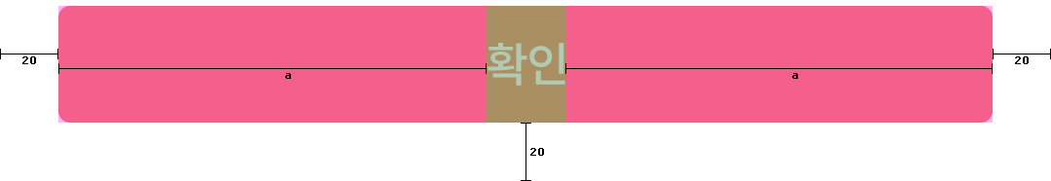
V0.3
가이드 추가
01. 앱실행 > 사용 권한
Bg color #ffffff
44 * 44
img_general_phone.png
img_general_sms.png
img_general_camera.png
img_general_location.png
var * 24(++24)
18 regular
18 bold
Line height 24
Middle Left
#888888
#333333
Device width-40 * 40
16 bold
Middle Center
#ffffff
Device width-40 * 40
btn_general_orange_n.9.png
btn_general_orange_p.9.png
btn_general_orange_f.9.png
btn_general_orange_d.9.png

Slide 41
04. 모임

Slide 42
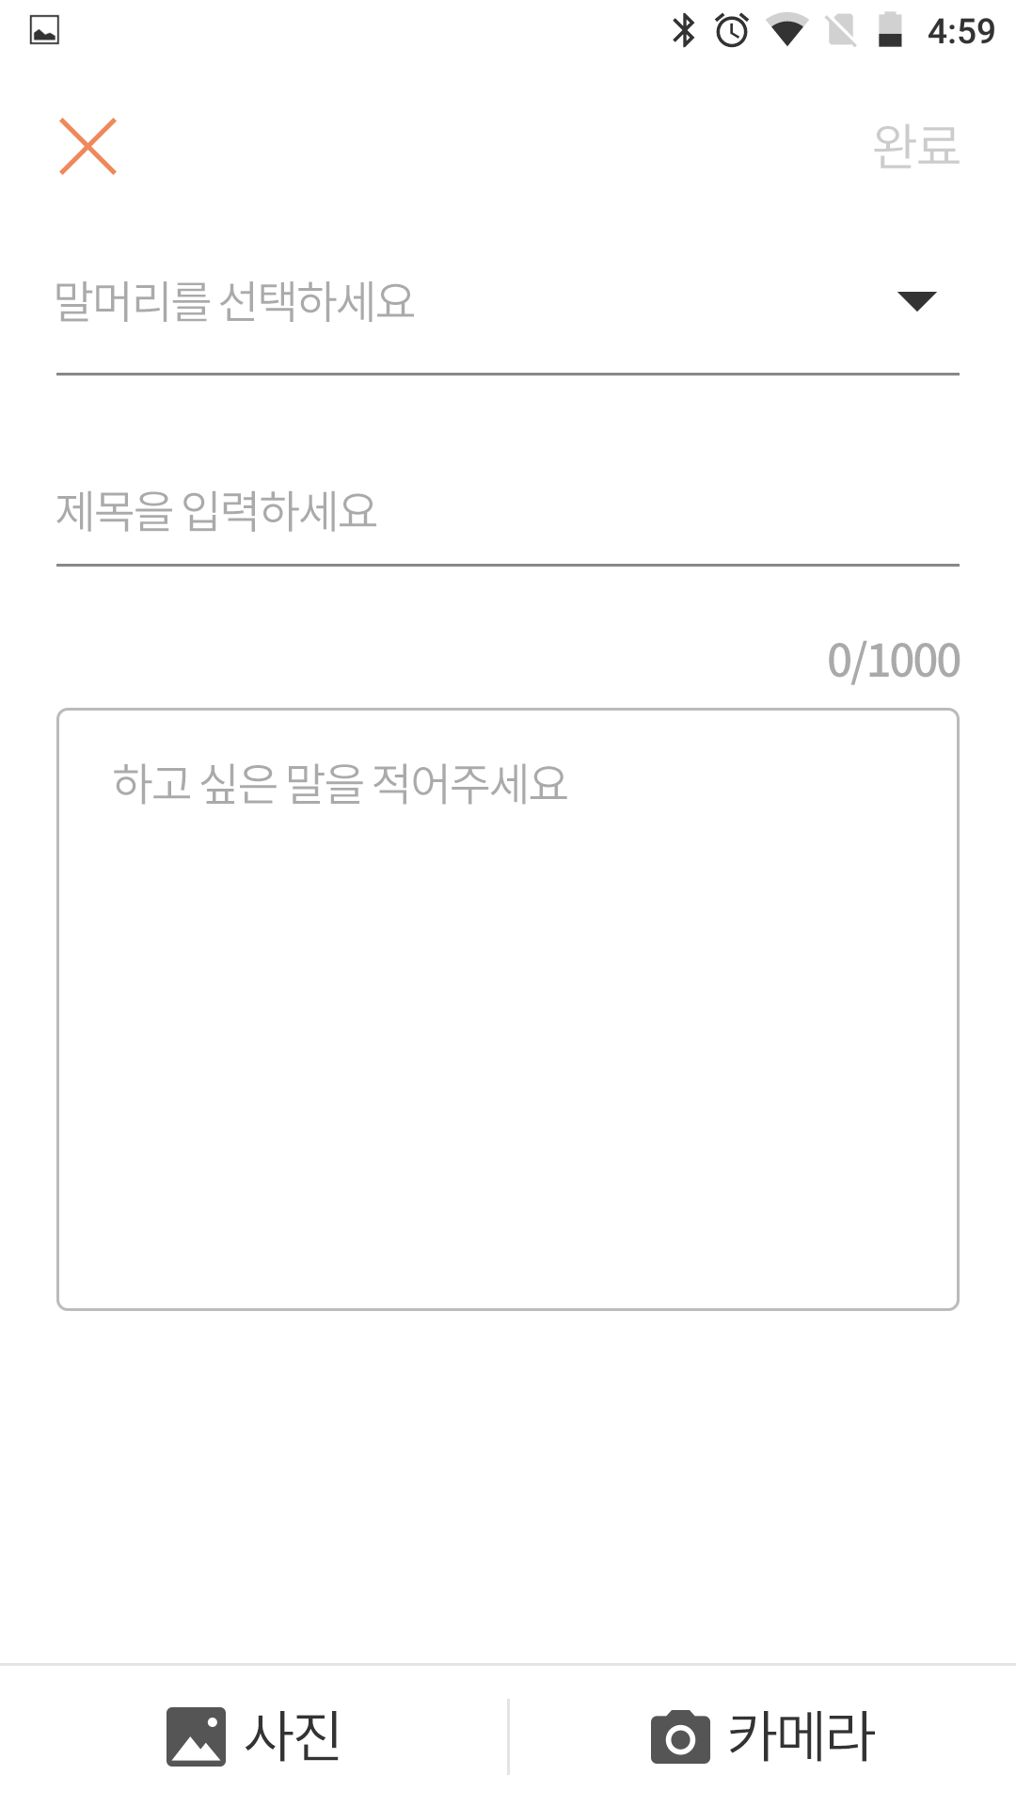
04. 모임 > 글쓰기
00. General Rule > Action bar 참조
00. General rule > 게시글 작성 참조

Slide 43
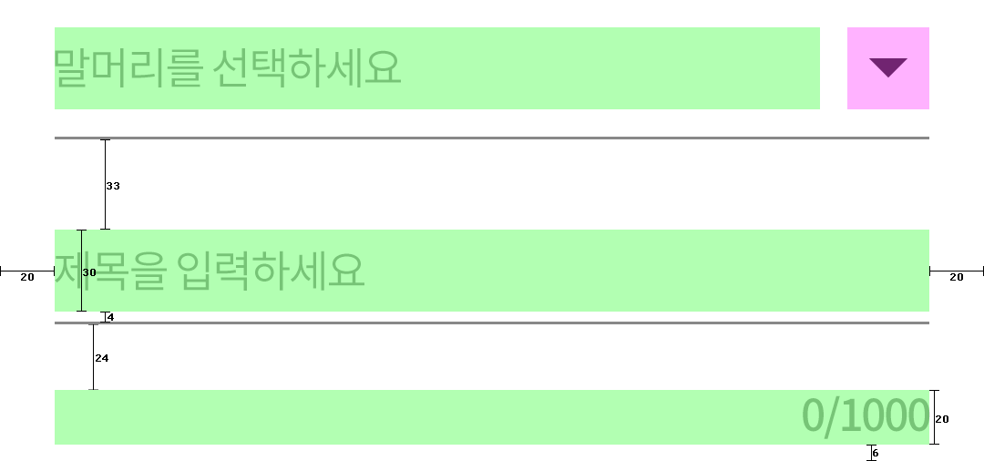
V0.3
Text size 수정
글자 수 가이드 추가
04. 모임 > 글쓰기
Bg color #ffffff
00. General rule > 신고하기 > Drop down 참조
var-40 * 1
# e4e4e4
Var * 30
16 regular
middle left
Guide #aaaaaa
Input #333333
var-40 * 1
# e4e4e4
00. General rule > 신고하기 > Drop down 참조

Slide 44
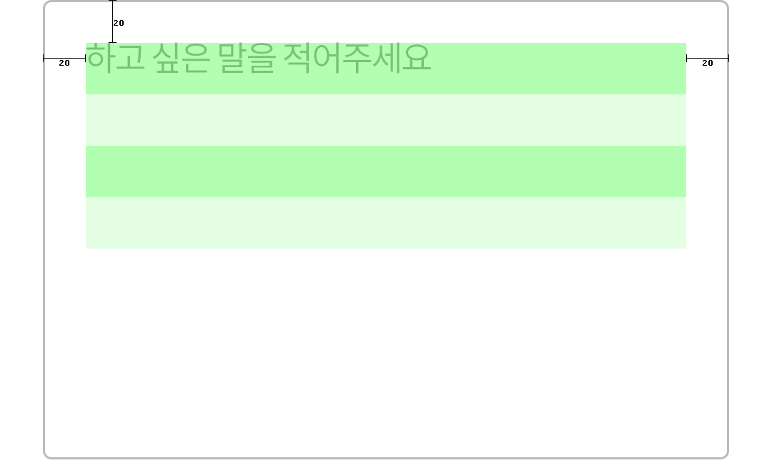
V0.3
input field.9 이미지 수정
04. 모임 > 글쓰기
Bg color #ffffff
00. General rule > 게시글 작성 참조
var * var (최소 height 214)
bg_general_input_field_n.9.png
var * var (최소 height 214)
bg_general_input_field_f.9.png
Text가 작성 영역 초과시 text 늘어나는만큼 늘어남
20
20

Slide 45
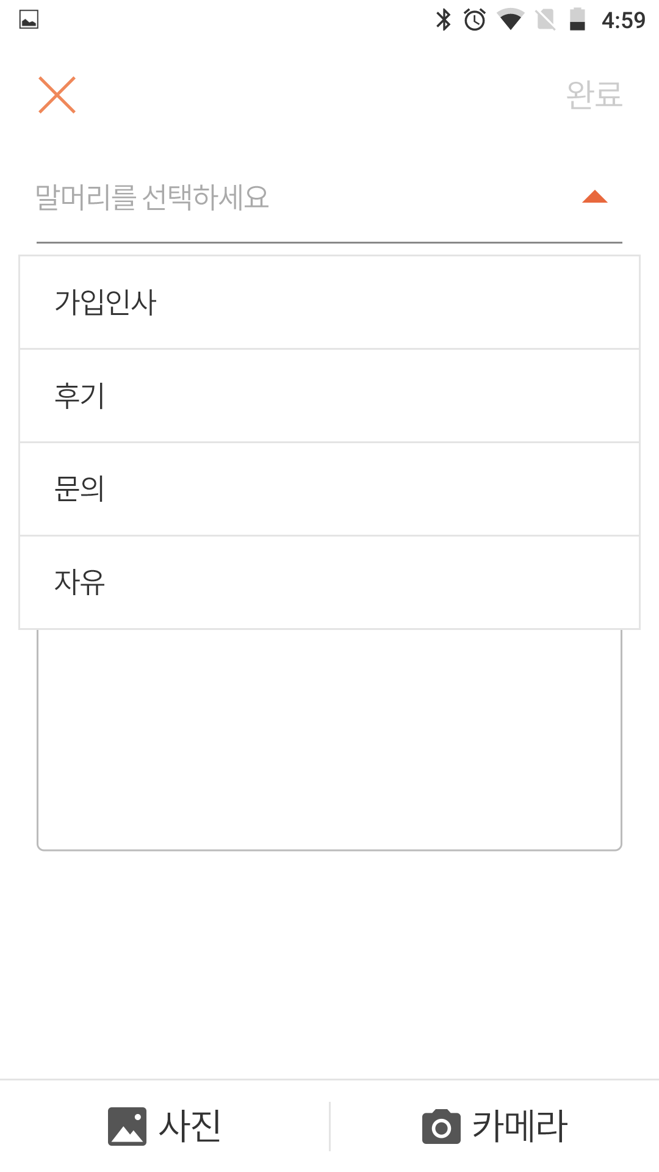
04. 모임 > 글쓰기
00. General Rule > Action bar 참조
00. General rule > 신고하기 > Drop down 참조
00. General rule > 게시글 작성 참조

Slide 46
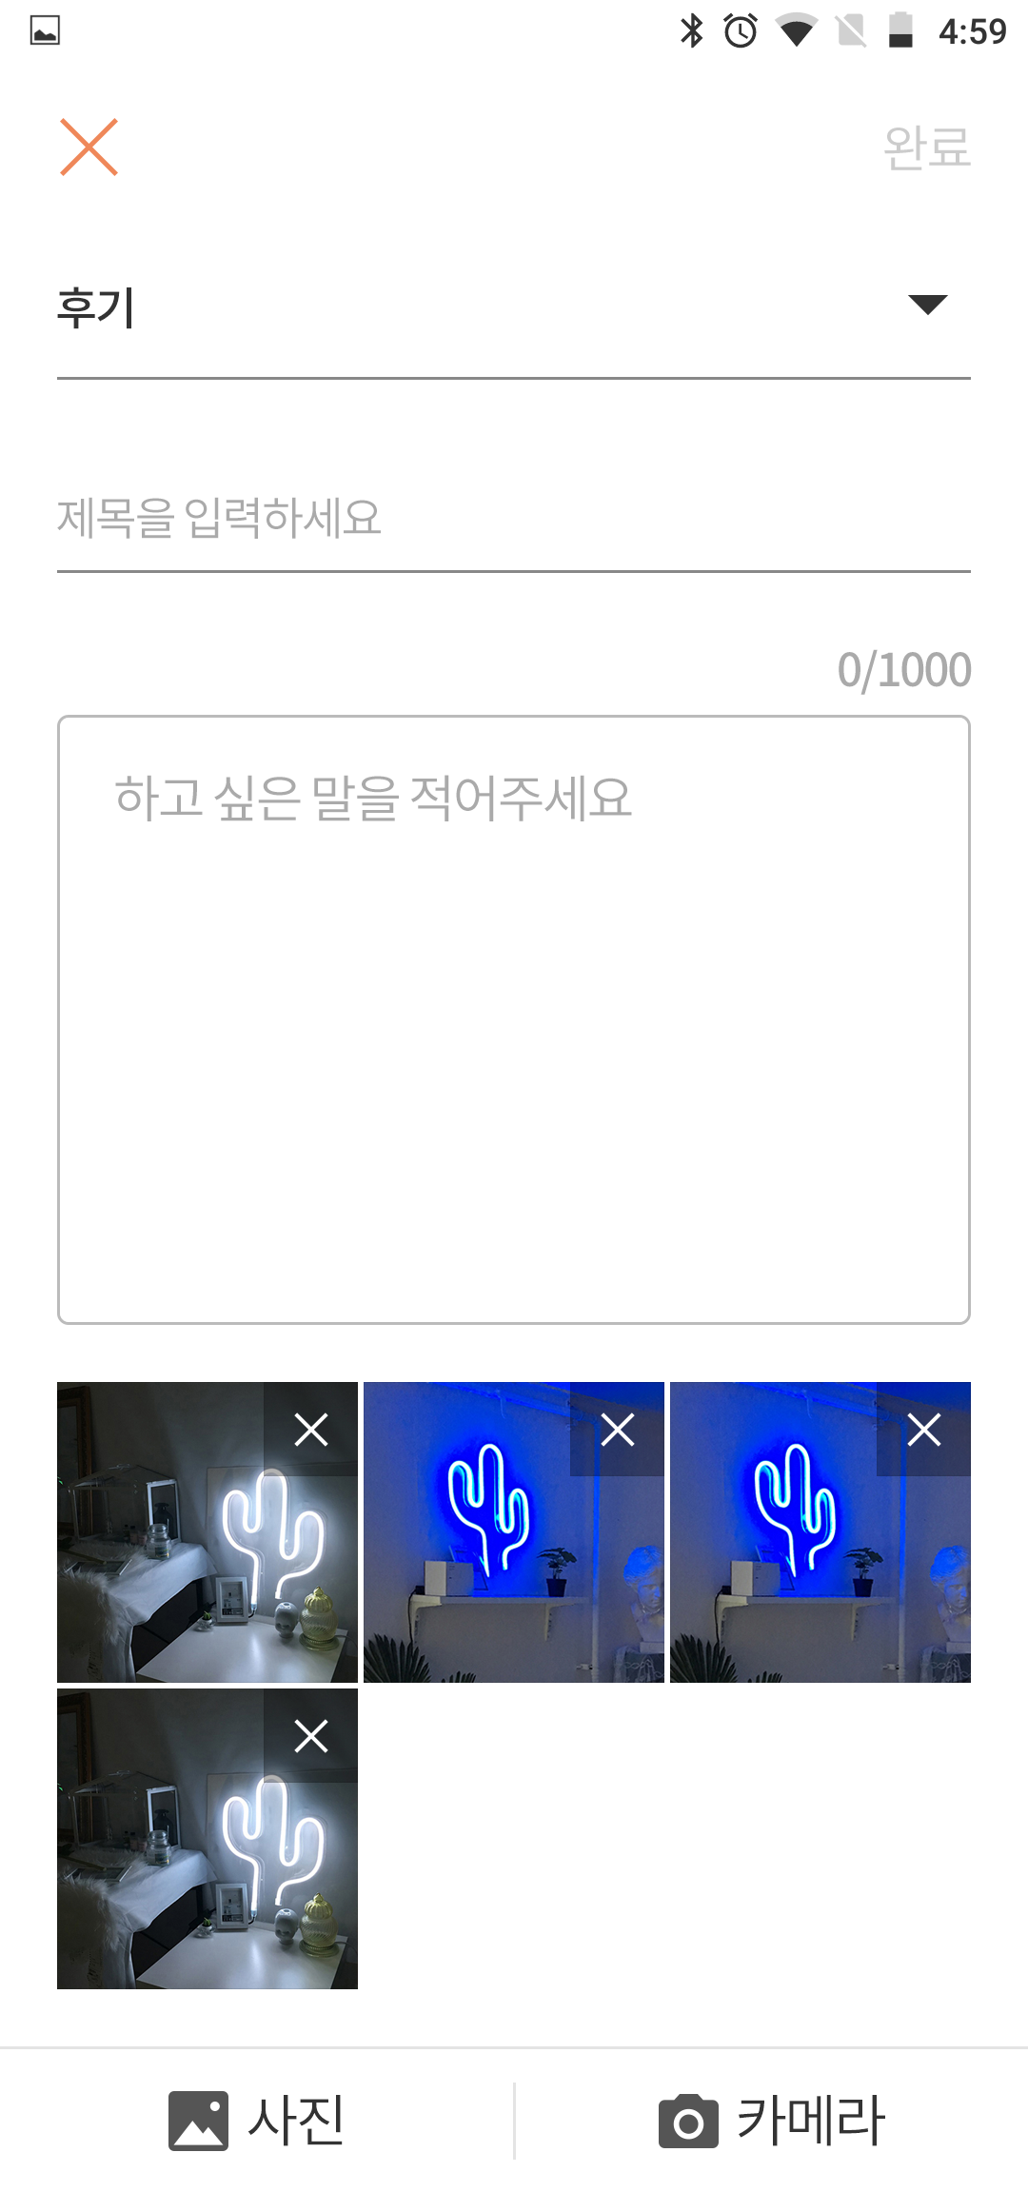
04. 모임 > 글쓰기
00. General Rule > Action bar 참조
00. General rule > 신고하기 참조
00. General rule > 게시글 작성 참조
00. General rule > 게시글 작성 참조

Slide 47
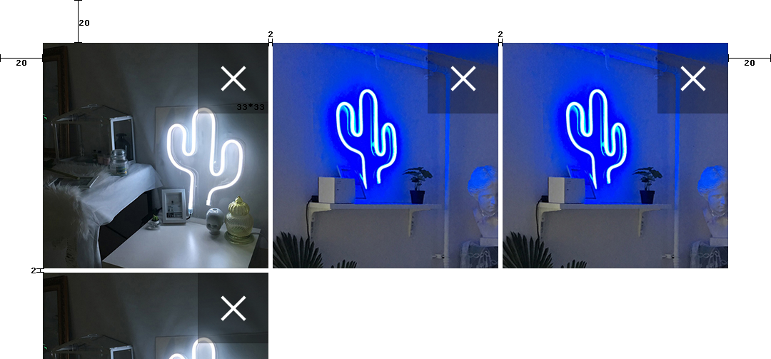
04. 모임 > 글쓰기
Bg color #ffffff
00. General rule > 게시글 작성 > 사진추가 참조

Slide 48
05. 인생톡톡

Slide 49
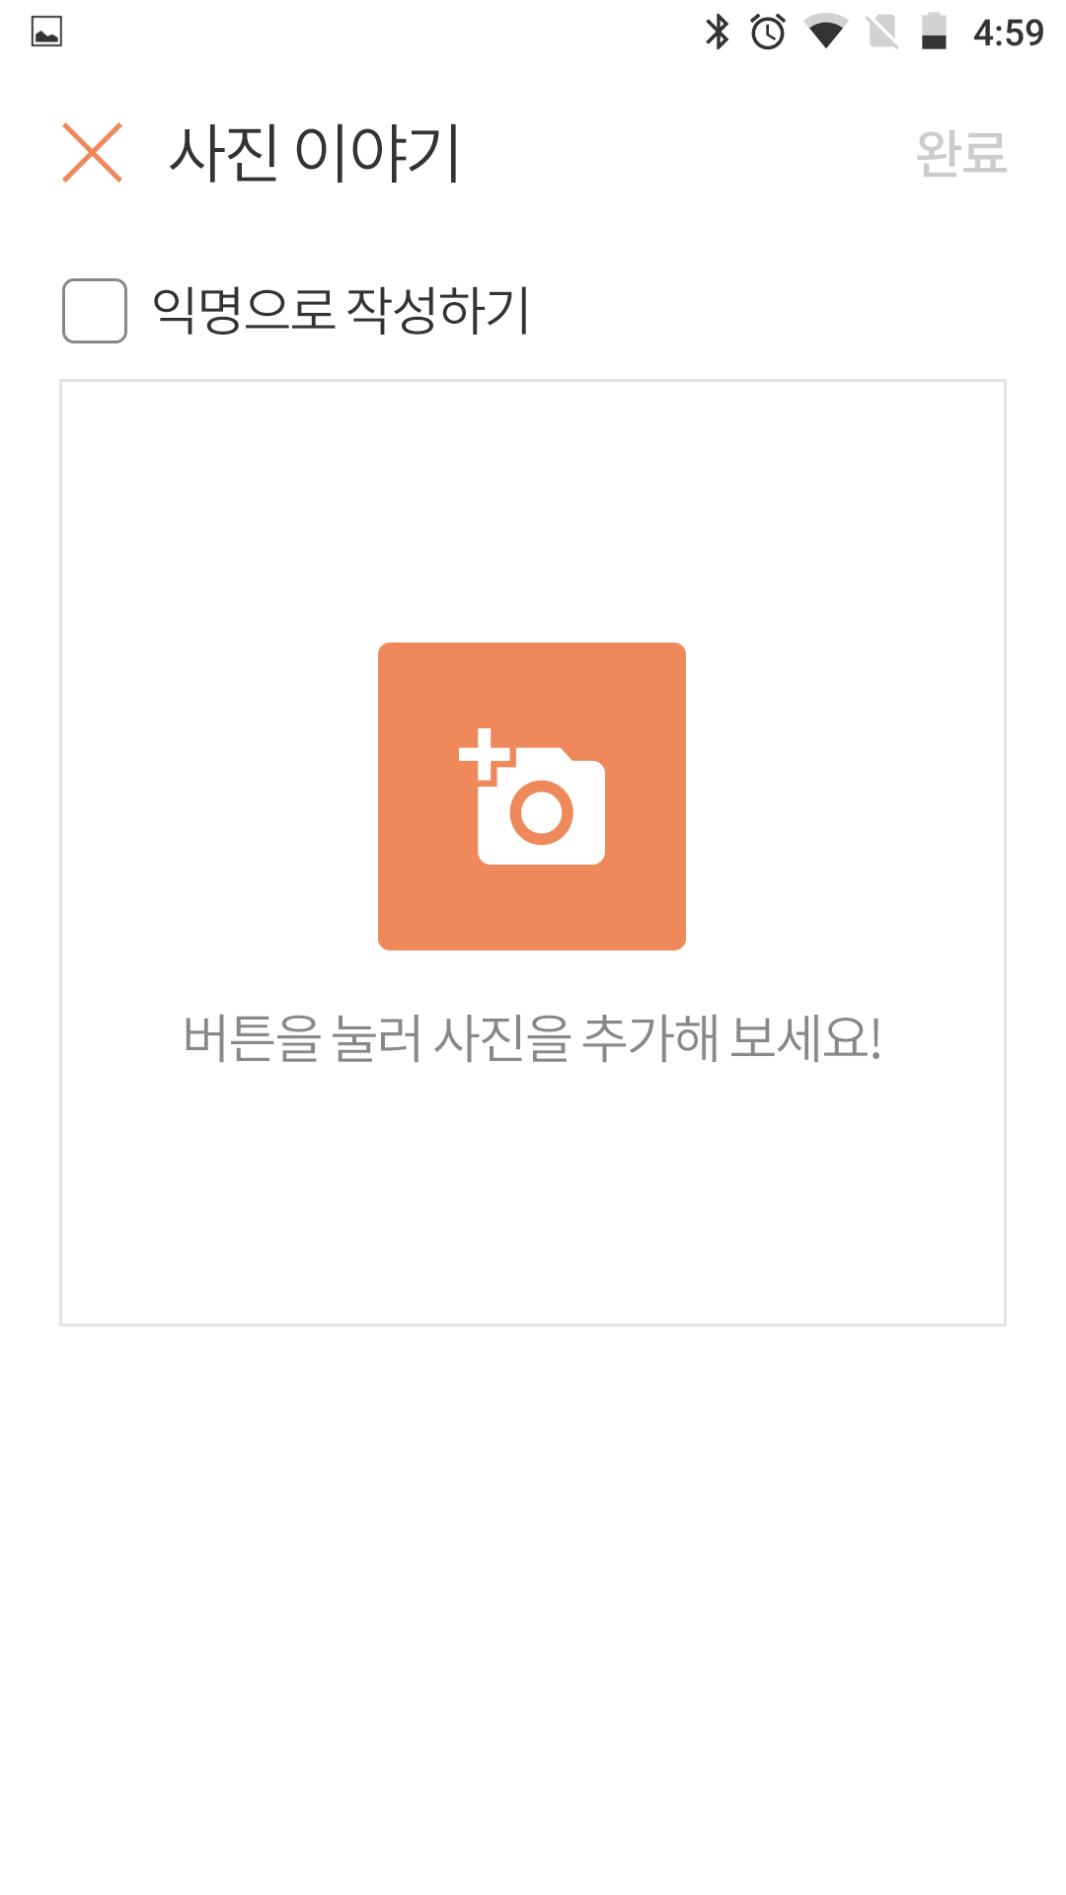
V0.3
input field.9 이미지 수정
05. 인생톡톡 > 일상톡톡 > 사진이야기
00. General Rule > Action bar 참조

Slide 50
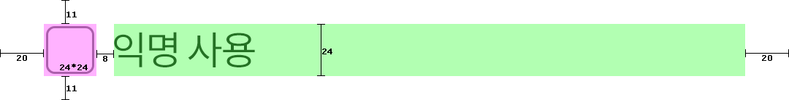
05. 인생톡톡 > 일상톡톡 > 사진이야기 > 익명 사용
Bg color #ffffff
24 * 24
btn_general_checkbox_uncheck_n.png
btn_general_checkbox_uncheck_p.png
btn_general_checkbox_uncheck_f.png
btn_general_checkbox_uncheck_d.png
btn_general_checkbox_check_n.png
btn_general_checkbox_check_p.png
btn_general_checkbox_check_f.png
btn_general_checkbox_check_d.png
Var * 24
18 regular
middle left
N : #333333
D: #cccccc

Slide 51
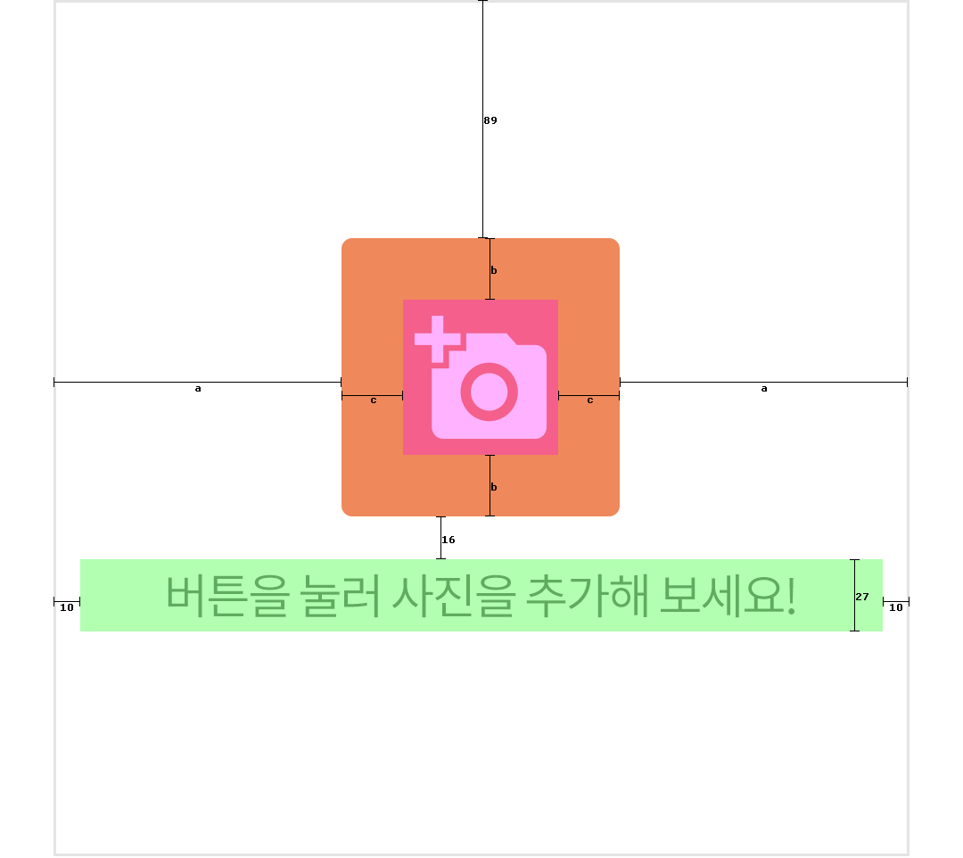
V0.3
버튼 이미지 수정
05. 인생톡톡 > 일상톡톡 > 사진이야기 > 사진추가
Bg color #ffffff
var-40 * 가로와 동일(좌우 여백 20씩 제외한 정사각형)
Inner line 3
#e4e4e4
58 * 58
icon_talk_add_photo_l.png
104 * 104
btn_general_orange_n.9.png
btn_general_orange_p.9.png
btn_general_orange_f.9.png
btn_general_orange_d.9.png
Var * 27
18 regular
middle center
#888888

Slide 52
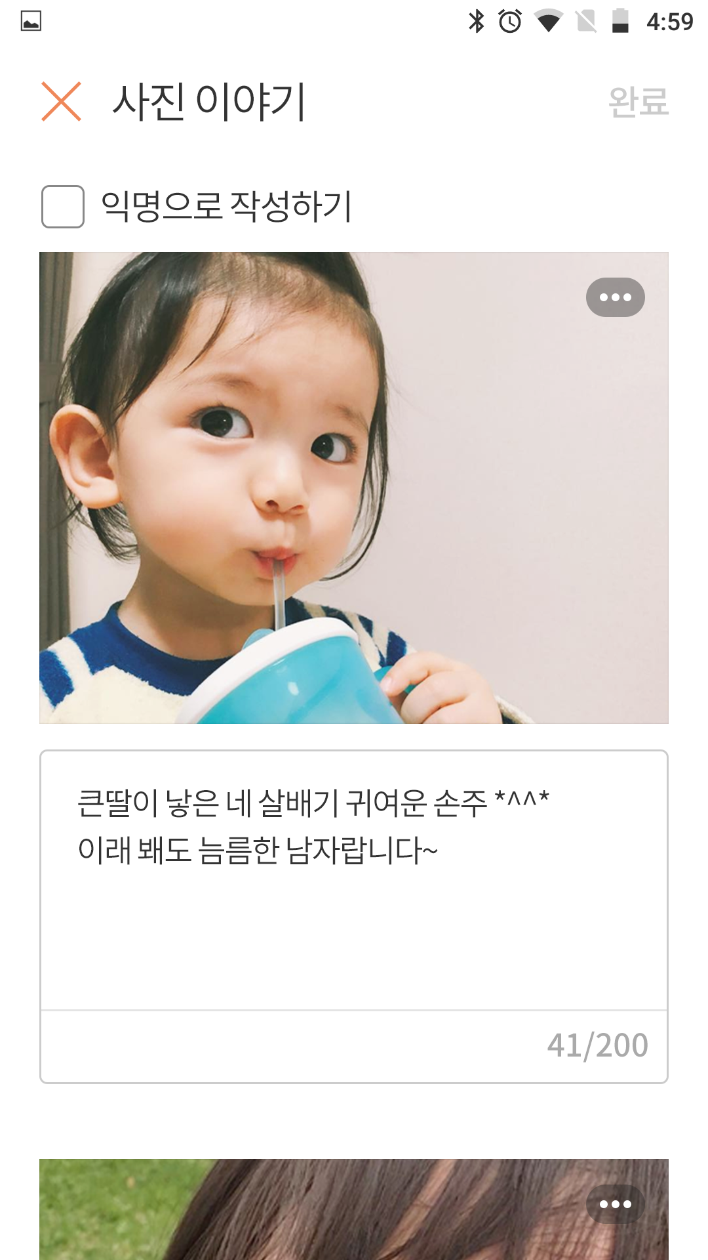
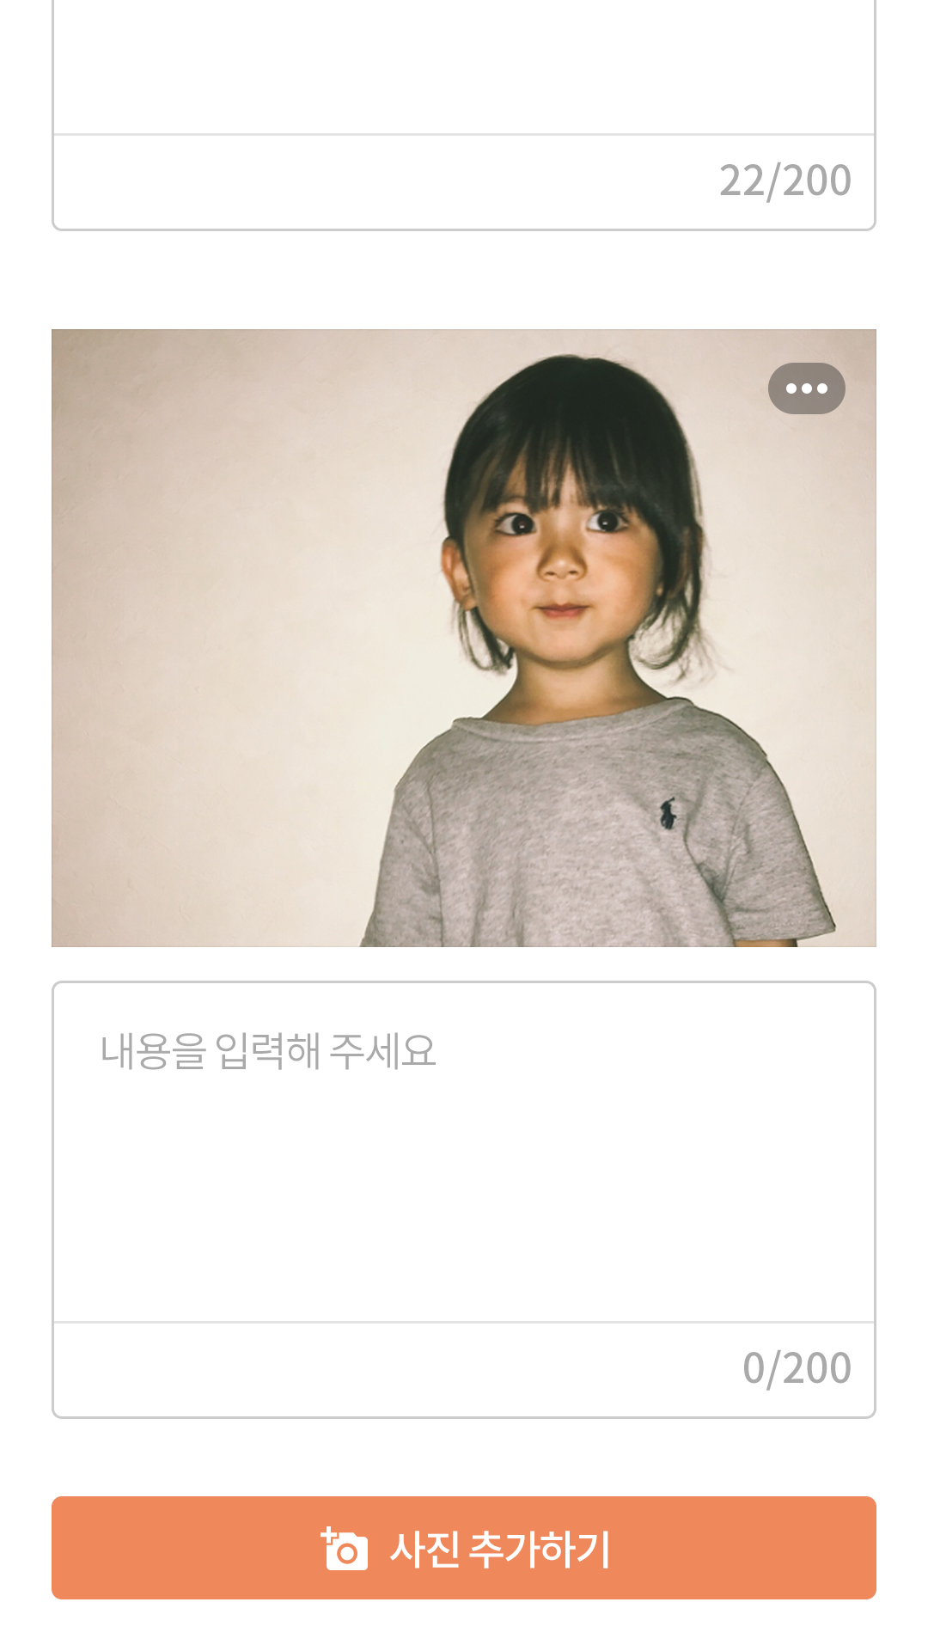
05. 인생톡톡 > 일상톡톡 > 사진이야기 > 글쓰기
Bg color #ffffff
00. General Rule > Action bar 참조
05. 인생톡톡 > 일상톡톡 > 사진이야기 > 익명 사용 참조

Slide 53
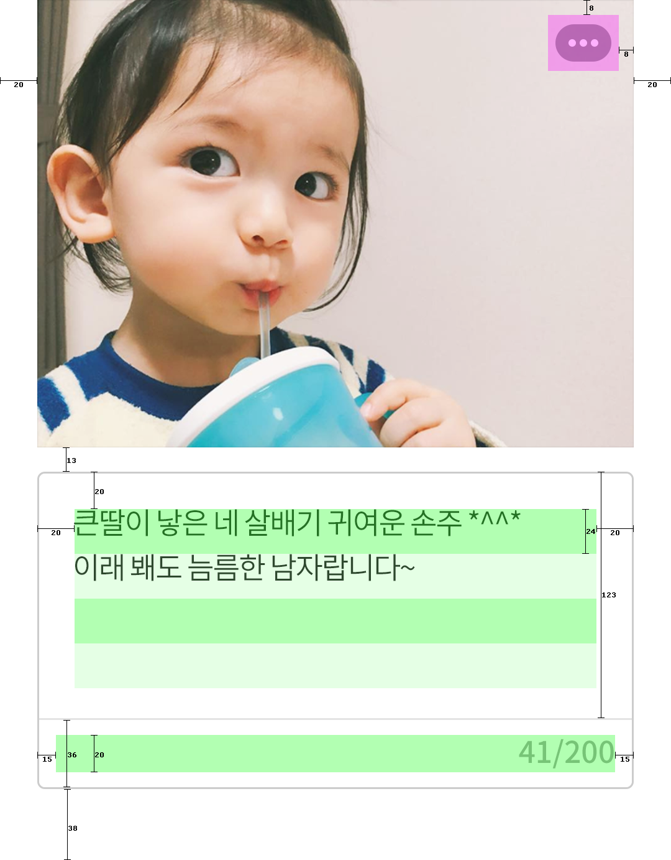
V0.3
More 버튼 추가
input field.9 이미지 수정
05. 인생톡톡 > 일상톡톡 > 사진이야기 > 글쓰기
33 * 33
btn_general_more_n.png
btn_general_more_p.png
btn_general_more_f.png
btn_general_more_d.png
Image size
좌우 여백 20씩을 제외한 가로를 기준으로 정비례 위치
Inner stroke 1px #000000 opacity 18%
00. General rule > 게시글 작성 참조
Var-40 * 160 bg_general_input_field_n.9.png
bg_general_input_field_f.9.png
Text가 작성 영역 초과시 영역내 스크롤
var * 1
# e4e4e4
Var * 20
16 bold
Middle right
#aaaaaa

Slide 54
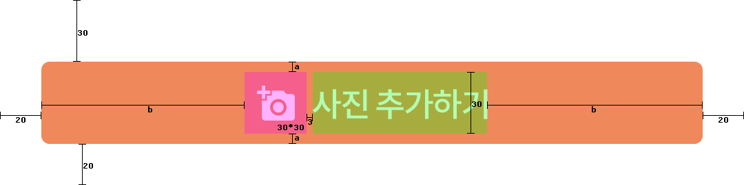
V0.3
icon_talk_add_photo_s.png 이미지 추가
05. 인생톡톡 > 일상톡톡 > 사진이야기 > 글쓰기
30 * 30
icon_talk_add_photo_s.png
Text width * 30
16 bold
middle left
#ffffff
Var-40 * 40
btn_general_orange_n.9.png
btn_general_orange_p.9.png
btn_general_orange_f.9.png
btn_general_orange_d.9.png

Slide 55
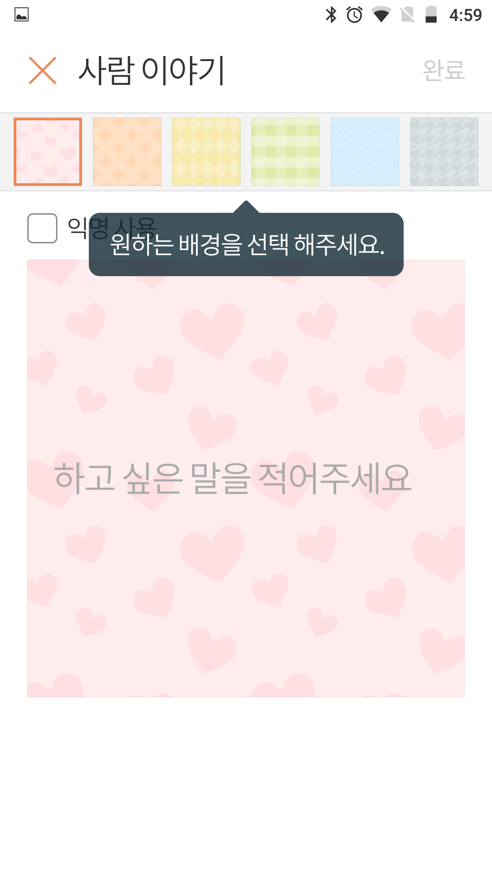
TBD
01. 인생톡톡
00. General Rule > Actionbar 참조

Slide 56
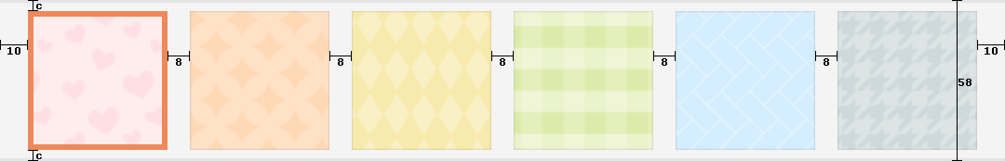
TBD
01. 인생톡톡
50 * 50
img_talk_bg_selected.9.png
50 * 50
img_talk_bg_(01~06).png
BG
Device width * 58
#f4f4f4
Line
Device width * 1
#e4e4e4

Slide 57
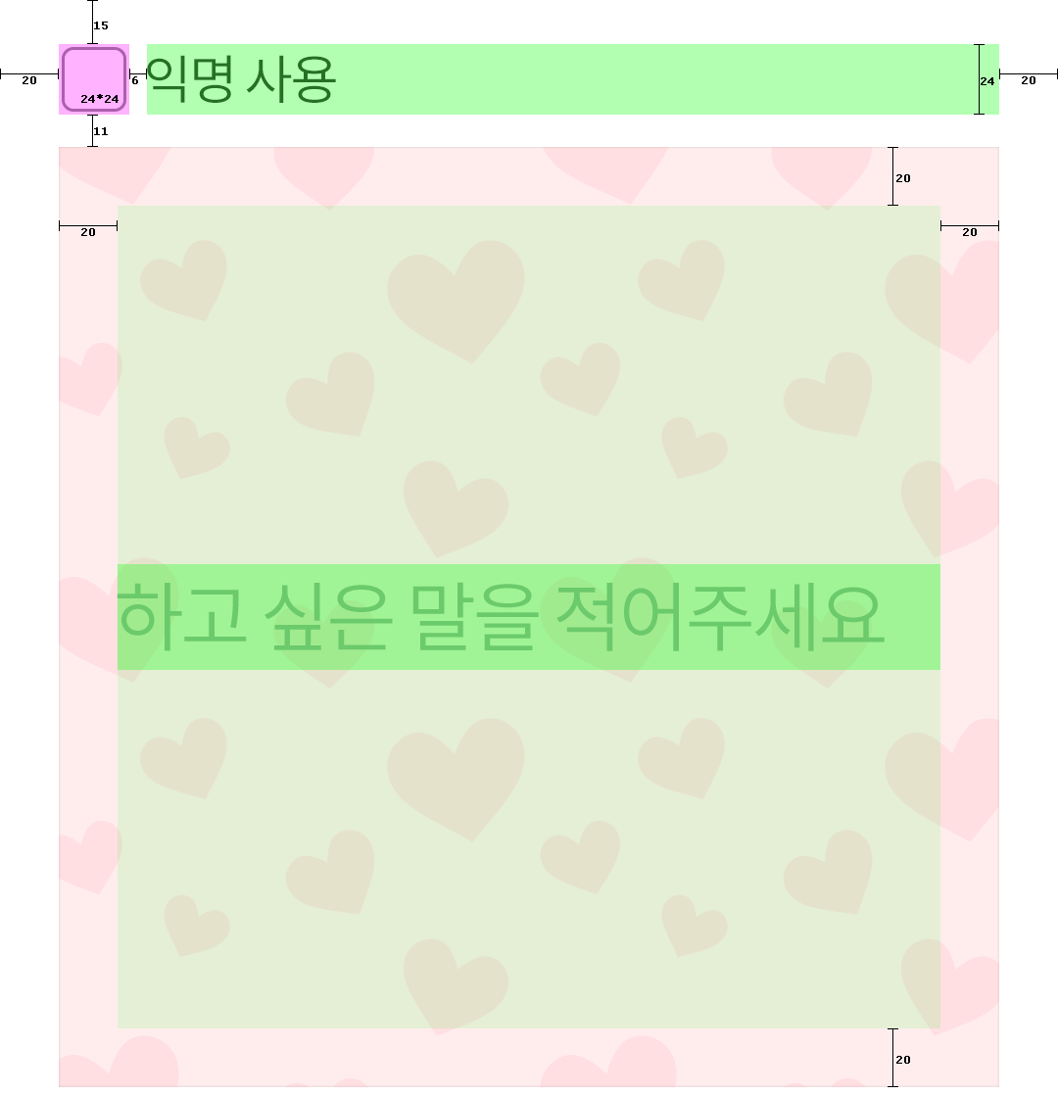
TBD
01. 인생톡톡
24 * 24
btn_general_checkbox_uncheck_n.png
btn_general_checkbox_uncheck_p.png
btn_general_checkbox_uncheck_f.png
btn_general_checkbox_uncheck_d.png
btn_general_checkbox_check_n.png
btn_general_checkbox_check_p.png
btn_general_checkbox_check_f.png
btn_general_checkbox_check_d.png
Var * 24
18 demilight
middle left
#333333
var * var
Guide
26 demilight
middle left
#aaaaaa
input
26 demilight
Line height 36
middle left
#aaaaaa

Slide 58
v0.2 delete
06. 사진첩

Slide 59
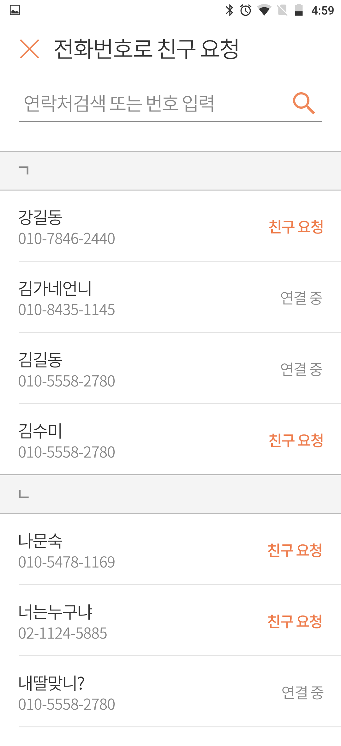
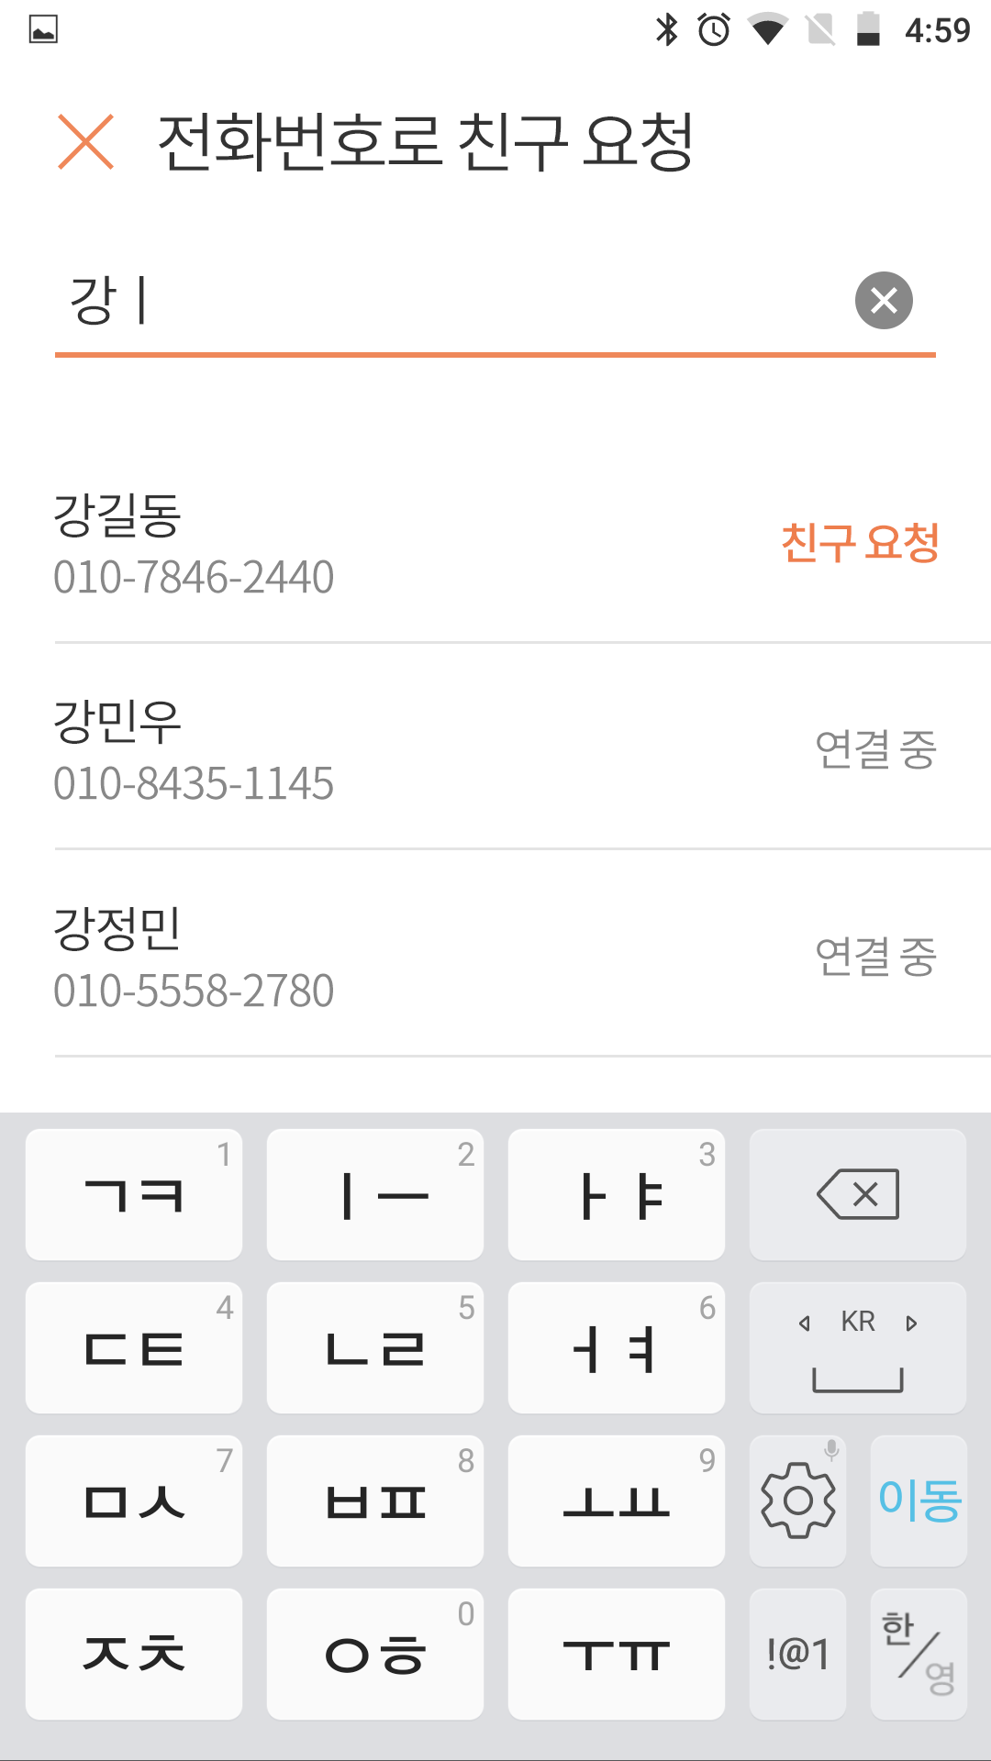
v0.2 delete
06. 사진첩 > 친구찾기
입력 전
00. General rule > Action bar 참조
전체 BG
#ffffff
77
입력 시
77
20

Slide 60
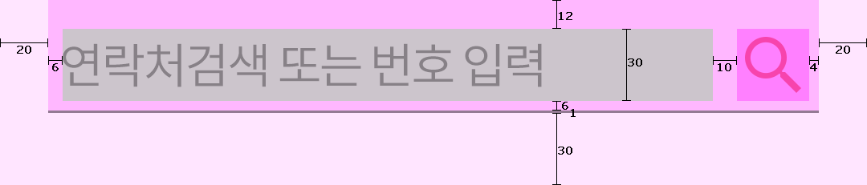
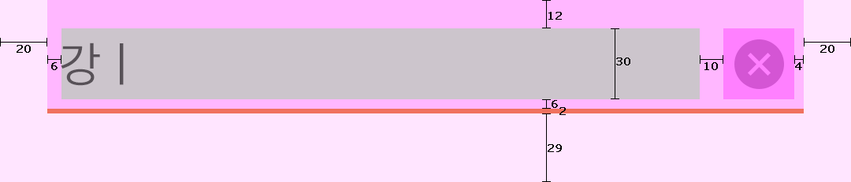
v0.2 delete
06. 사진첩 > 친구찾기
입력 전
Device width-40 * 1
#888888
var * 30
20 demilight
Middle left
Guide
#aaaaaa
Input
#333333
30 * 30
icon_search.png
Device width-40 * 2
#ef885a
30 * 30
btn_search_delete_(n/p/f/d).png
입력 시

Slide 61

v0.2 delete
V0.2
Line color 수정
06. 사진첩 > 친구찾기
Device width * 1
#e4e4e4
Device width-40 * 40
18 bold
Middle left
#888888
Device width * 40
#f4f4f4

Slide 62

v0.2 delete
06. 사진첩 > 친구찾기
Device width-20 * 1
#e4e4e4
Var * 24
18 demilight
Middle left
#333333
Var * 22
16 demilight
Middle left
#888888
Text width * text height
16 bold
Middle right
00. General rule > Text Button > type1 참조
연결 중 일 때에는
16 demilight
Middle right
#888888

Slide 63
07. 더보기

Slide 64

V0.3
가이드 추가
V0.61
프로필 이미지 수정
07. 더보기 > 프로필 설정
V1.022
글자수 카운트 추가
Bg color #ffffff
00. General Rule > Action bar 참조
Var. a
Var. a

Slide 65

V0.3
가이드 추가
V0.61
프로필 이미지 수정
07. 더보기 > 프로필 설정
V1.022
글자수 카운트 추가
167 * 167
img_general_profile_01.png
47 * 47
btn_more_camera_n.png
btn_more_camera_p.png
btn_more_camera_f.png
btn_more_camera_d.png
var * 32
24 regular
Top Center
#333333
var * 27
18 regular
Middle left
#333333
48 * 27
16 bold
Middle right
#aaaaaa
N
var * 1
#888888
F
var * 2
# ee7e4d
var * 22(++22)
16 regular
line height 22
top left
#888888

Slide 66

07. 더보기 > 프로필 설정 > 사진크롭
Crop 영역 외
#000000 opacity 80%
Var. a
Crop
좌우 여백 20씩을 제외한 정원
하단 버튼영역 50을 제외한 전체 영역에서 Middle center
Var. b
Var. a
Var. b
50

Slide 67

07. 더보기 > 프로필 설정 > 사진크롭
290 * 77
bg_more_bubble.png
258 * 44
18 regular
line height 22
Top left
#ffffff

Slide 68

V0.3
Text button size 수정
07. 더보기 > 프로필 설정 > 사진크롭
1
1/2
1/2
device width * 50
#000000
1/2 * 50
터치 영역
Text width * text height
16 bold
Middle center
N : #ffffff
P : #ffffff opacity 50%
F : #ffffff opacity 50%
D : #ffffff opacity 20%
1 * 27
#ffffff opacity 25%
50 영역에서 상하 중앙정렬

Slide 69

V0.4
가이드 추가
07. 더보기 > 알림 설정
Bg color #ffffff
00. General Rule > Action bar 참조

Slide 70

V0.4
가이드 추가
07. 더보기 > 알림 설정
Title text
Var * 22
18 regular
Middle left
#333333
41 * 21
btn_general_toggle_on_n.png
btn_general_toggle_on_p.png
btn_general_toggle_on_f.png
btn_general_toggle_on_d.png
btn_general_toggle_off_n.png
btn_general_toggle_off_p.png
btn_general_toggle_off_f.png
btn_general_toggle_off_d.png
Title text와 middle 정렬
Var * 22
16 regular
line height 22
Middle left
#888888
8 * 21
btn_general_arrow_n.png
btn_general_arrow_p.png
btn_general_arrow_f.png
btn_general_arrow_d.png
Title text와 middle 정렬
Text width * 22
16 regular
Middle right
#888888

Slide 71

V0.5
가이드 추가
07. 더보기 > 고객센터 > 문의하기
Bg color #ffffff
00. General Rule > Action bar 참조
01. 로그인 > 사용 권한 button 참조

Slide 72

V0.5
가이드 추가
07. 더보기 > 고객센터 > 문의하기
Title text
Var * 27
20 regular
line height 27
top left
#333333
Var * 22
16 bold
middle left
#888888
Var * 27
20 regular
top left
#333333

Slide 73
Fin.

